Slide 1
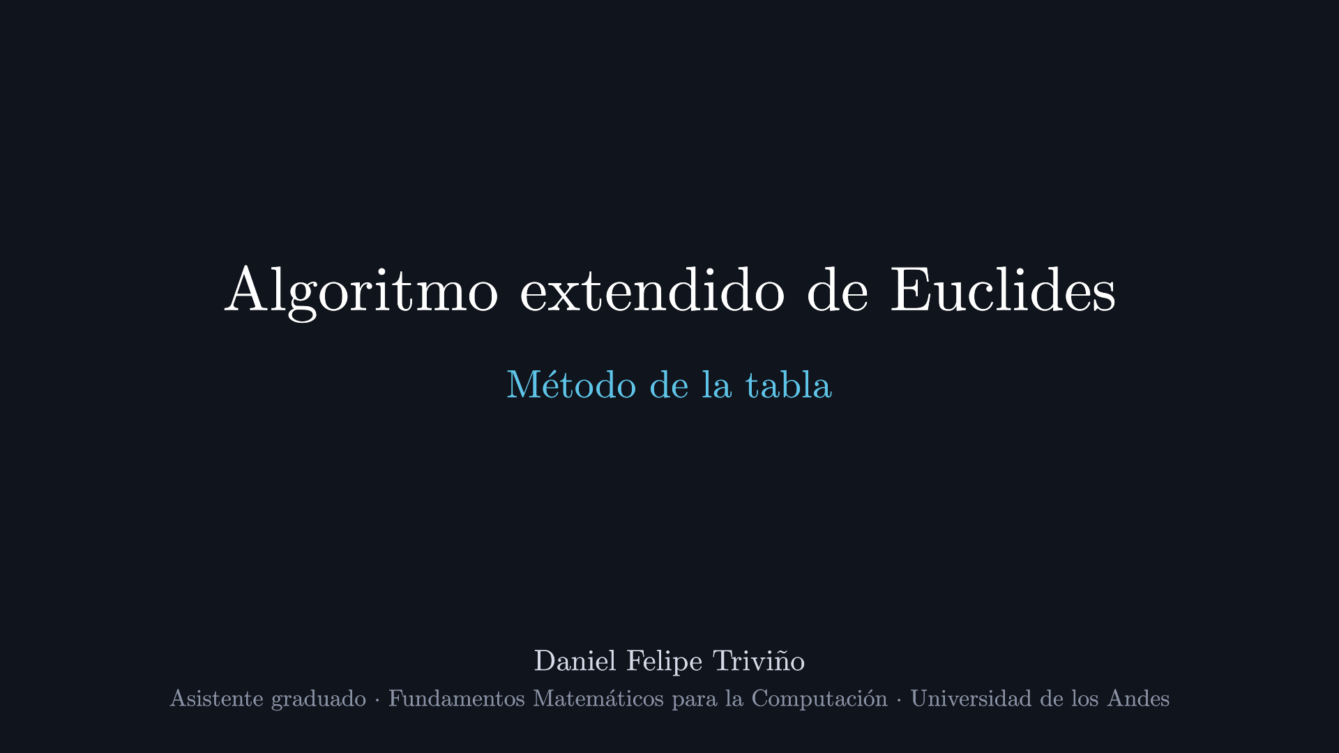
Notes:
El algoritmo extendido de Euclides, con el método de la tabla.

Slide 2
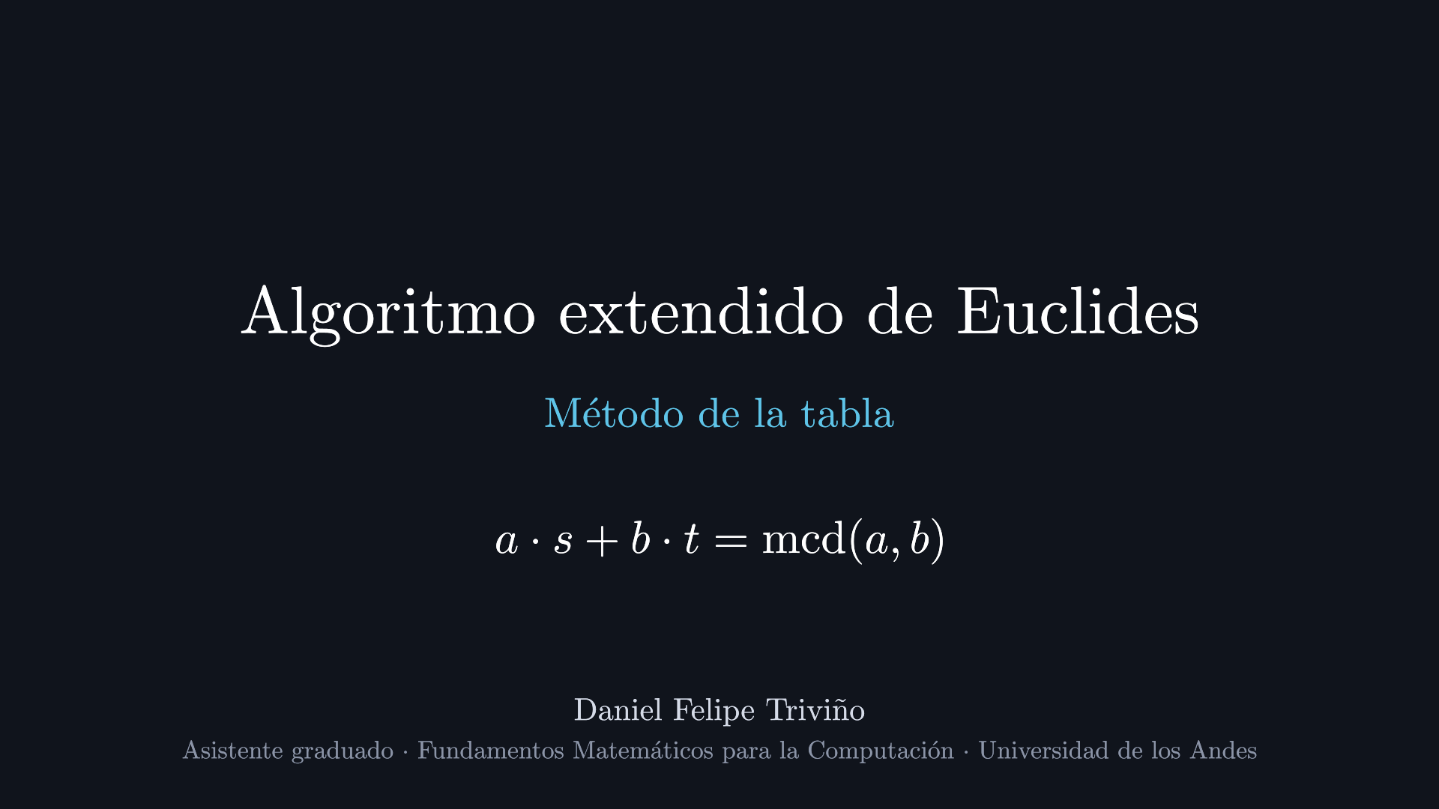
Notes:
Además del máximo común divisor de dos números, a y b, nos entrega dos enteros, s y t, que cumplen esta igualdad: a por s, más b por t, es igual al máximo común divisor de a y b.

Slide 3
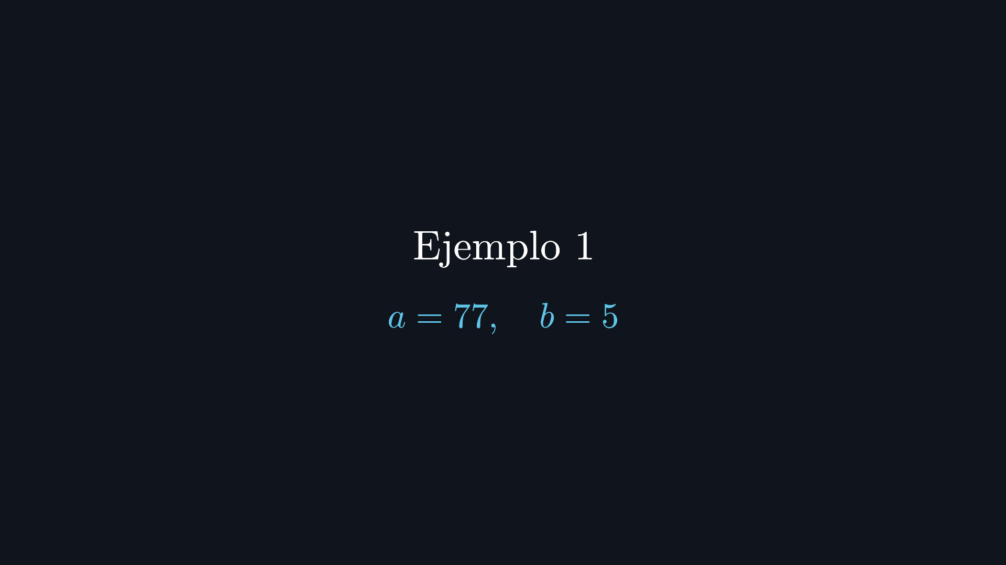
Notes:
Primer ejemplo: a igual a 77, y b igual a 5.

Slide 4
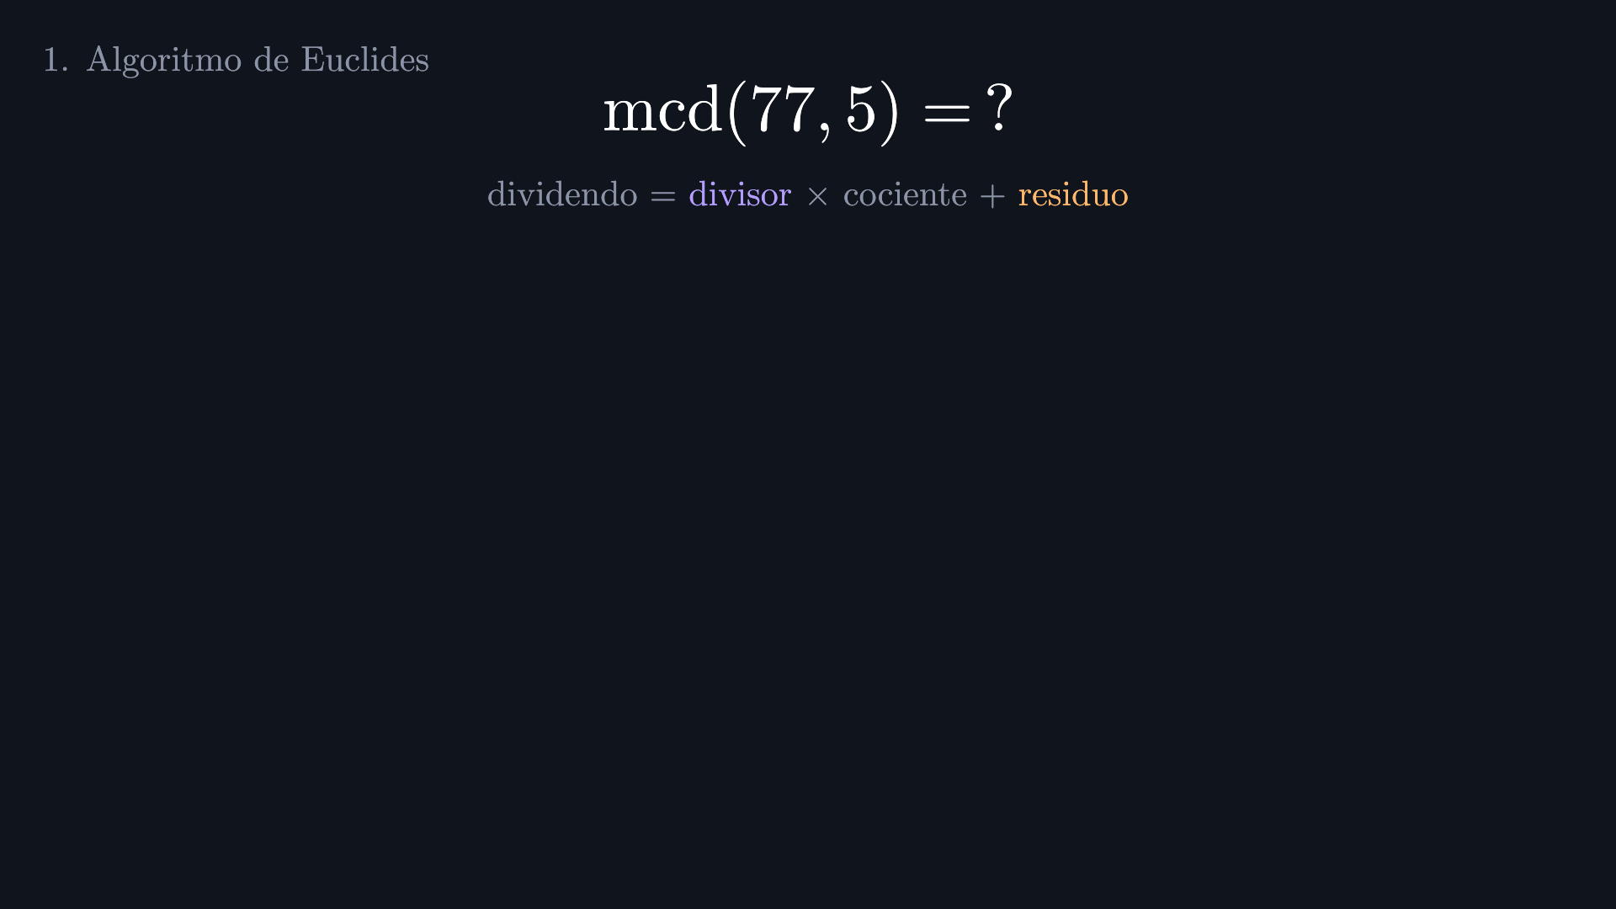
Notes:
Empezamos con el algoritmo de Euclides, para hallar el máximo común divisor de 77 y 5. Cada paso es una división: dividendo igual a divisor por cociente, más residuo.

Slide 5
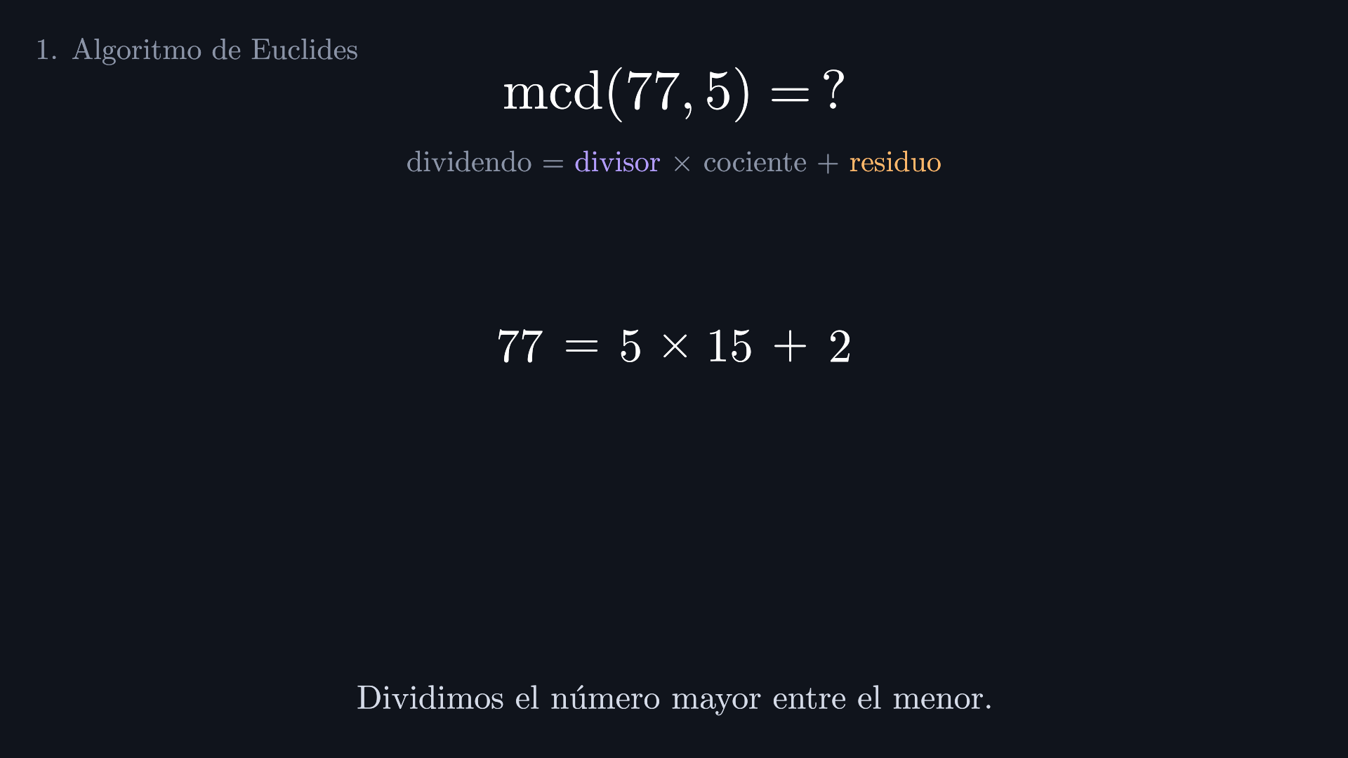
Notes:
Dividimos el número mayor entre el menor. 5 cabe 15 veces en 77, y sobran 2.

Slide 6
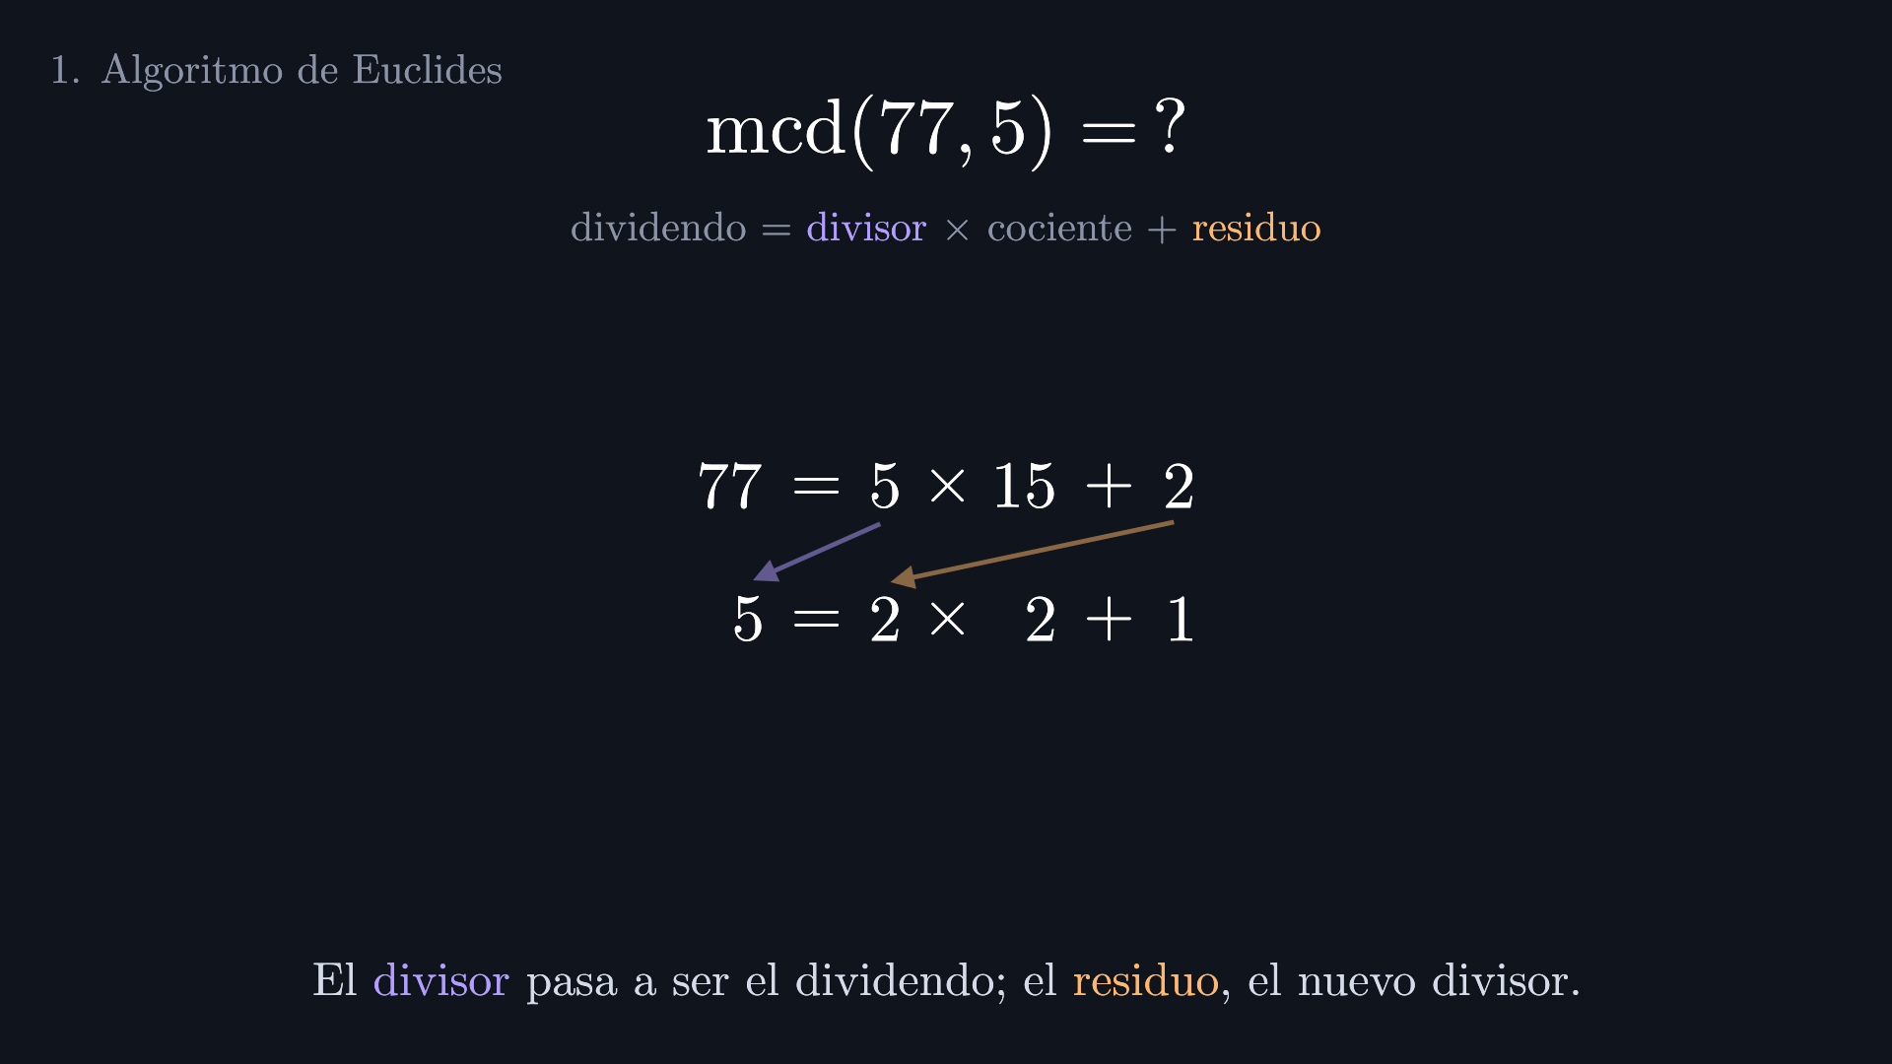
Notes:
Ahora todo se corre un lugar: el divisor pasa a ser el dividendo, y el residuo pasa a ser el nuevo divisor. 5 es igual a 2 por 2, más 1.

Slide 7
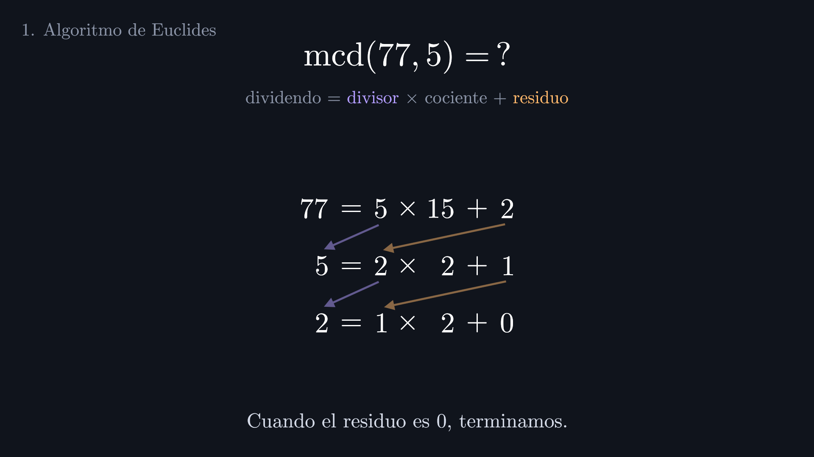
Notes:
2 es igual a 1 por 2, exacto. El residuo es cero, así que terminamos.

Slide 8
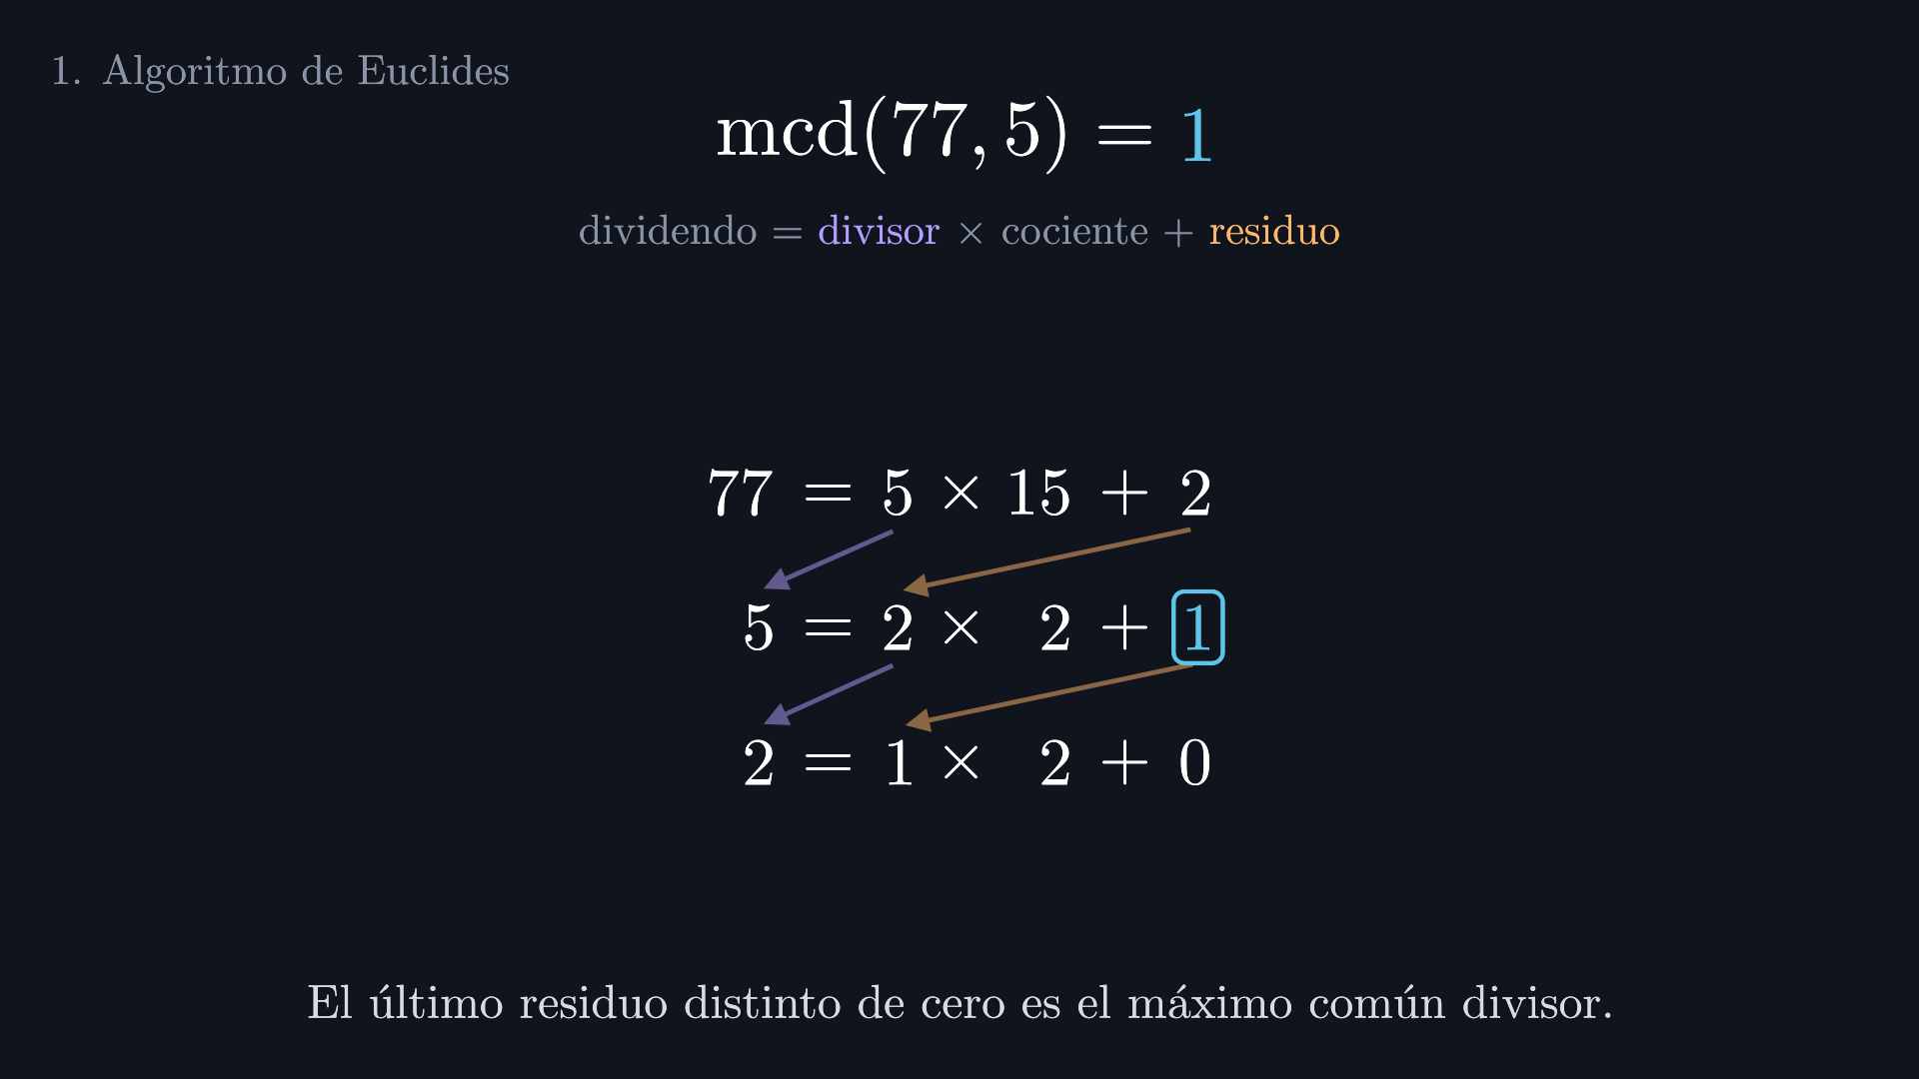
Notes:
El último residuo distinto de cero es el máximo común divisor. En este caso, 1.

Slide 9
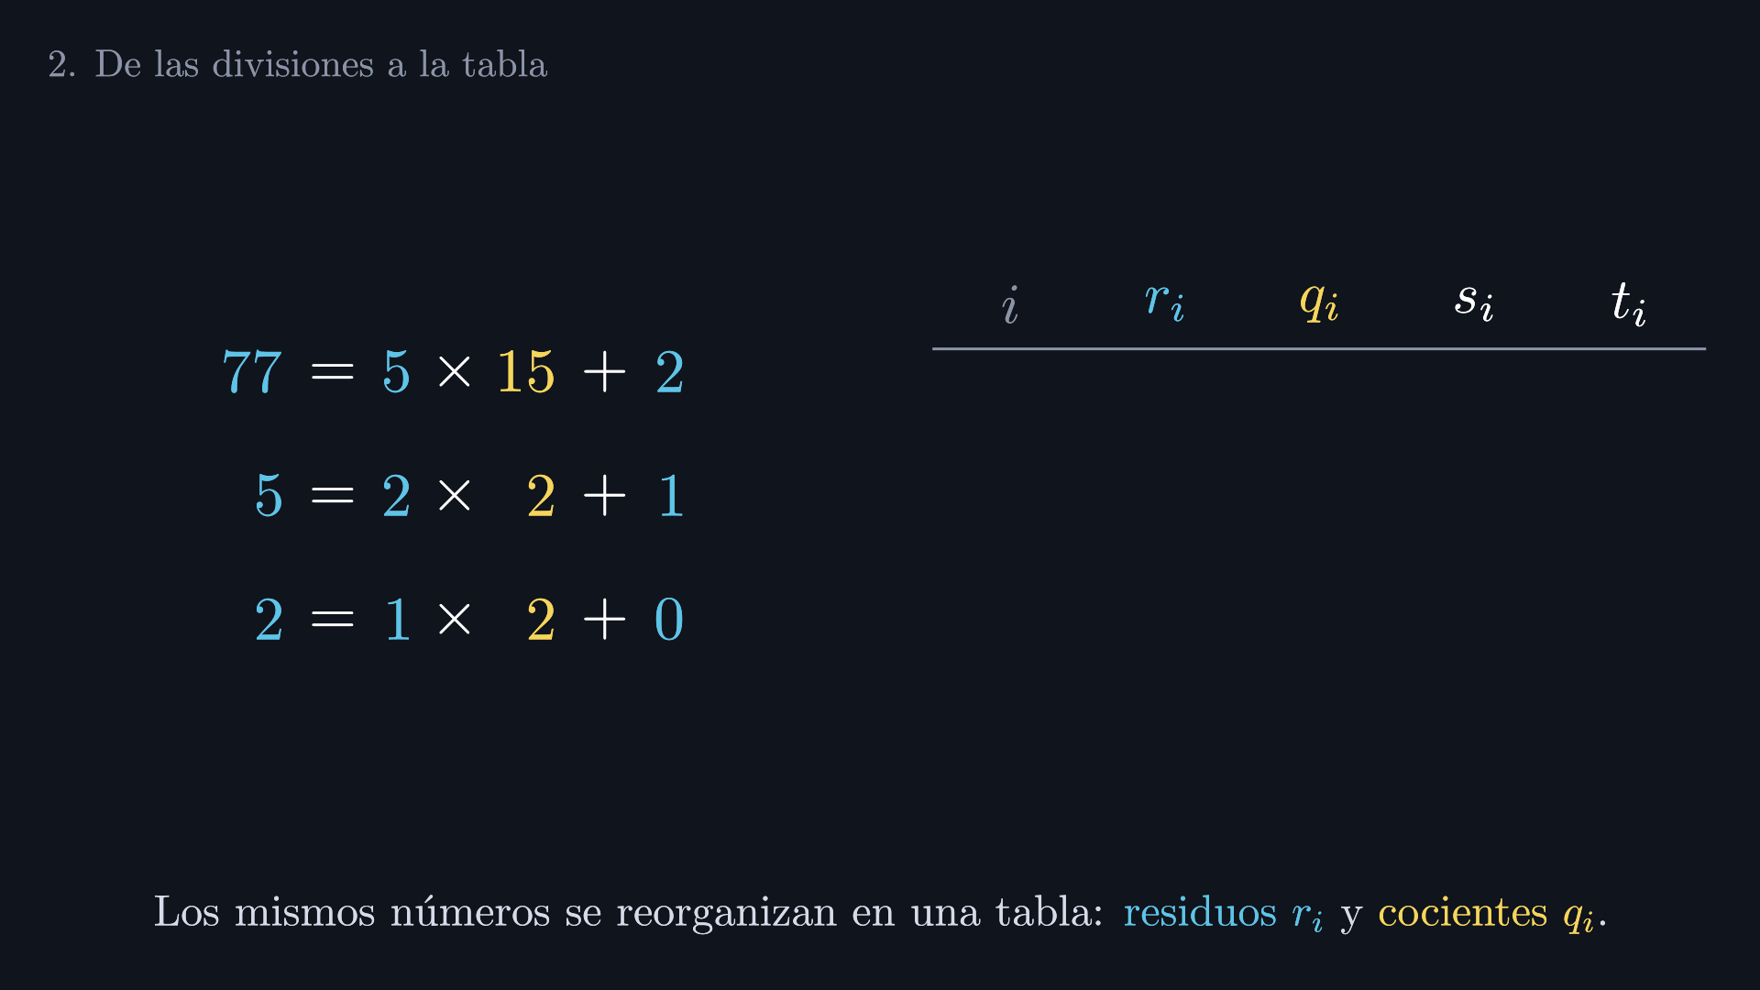
Notes:
Ahora reorganizamos esos mismos números en una tabla. En azul van los residuos, que llamamos r_i; y en amarillo, los cocientes, q_i.

Slide 10
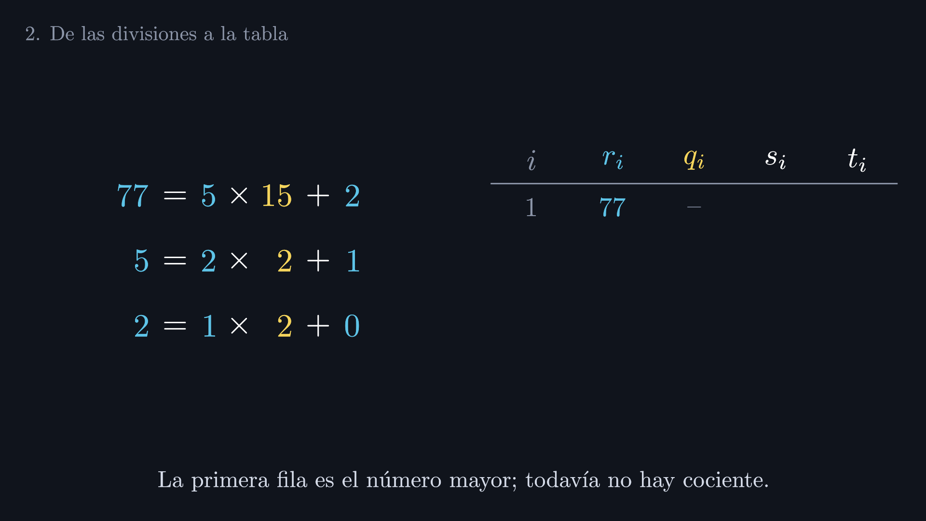
Notes:
La primera fila es el número mayor, 77. Todavía no tiene cociente.

Slide 11
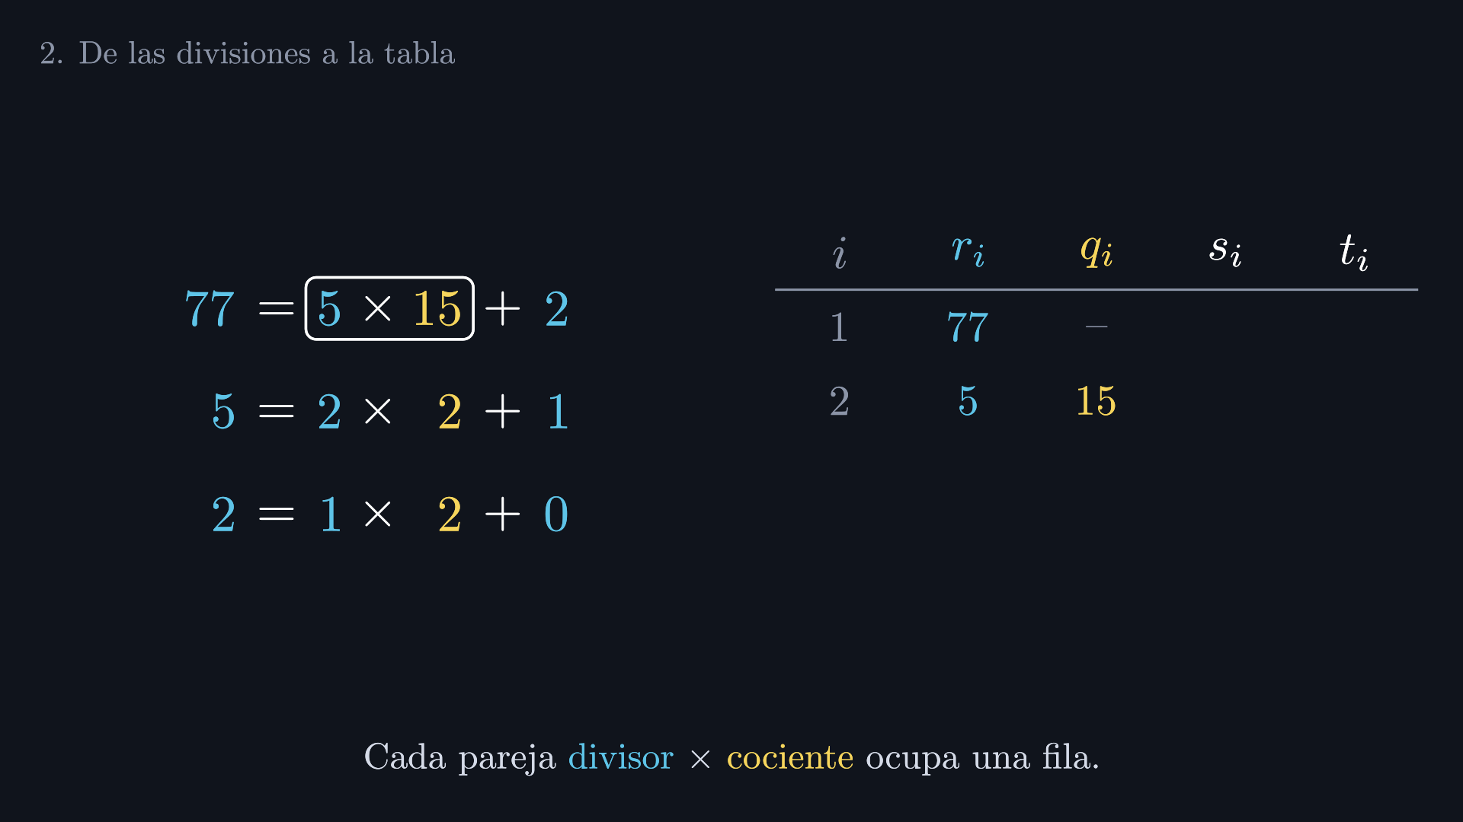
Notes:
Después, cada pareja de divisor y cociente ocupa una fila: 5 y 15 van a la fila 2.

Slide 12
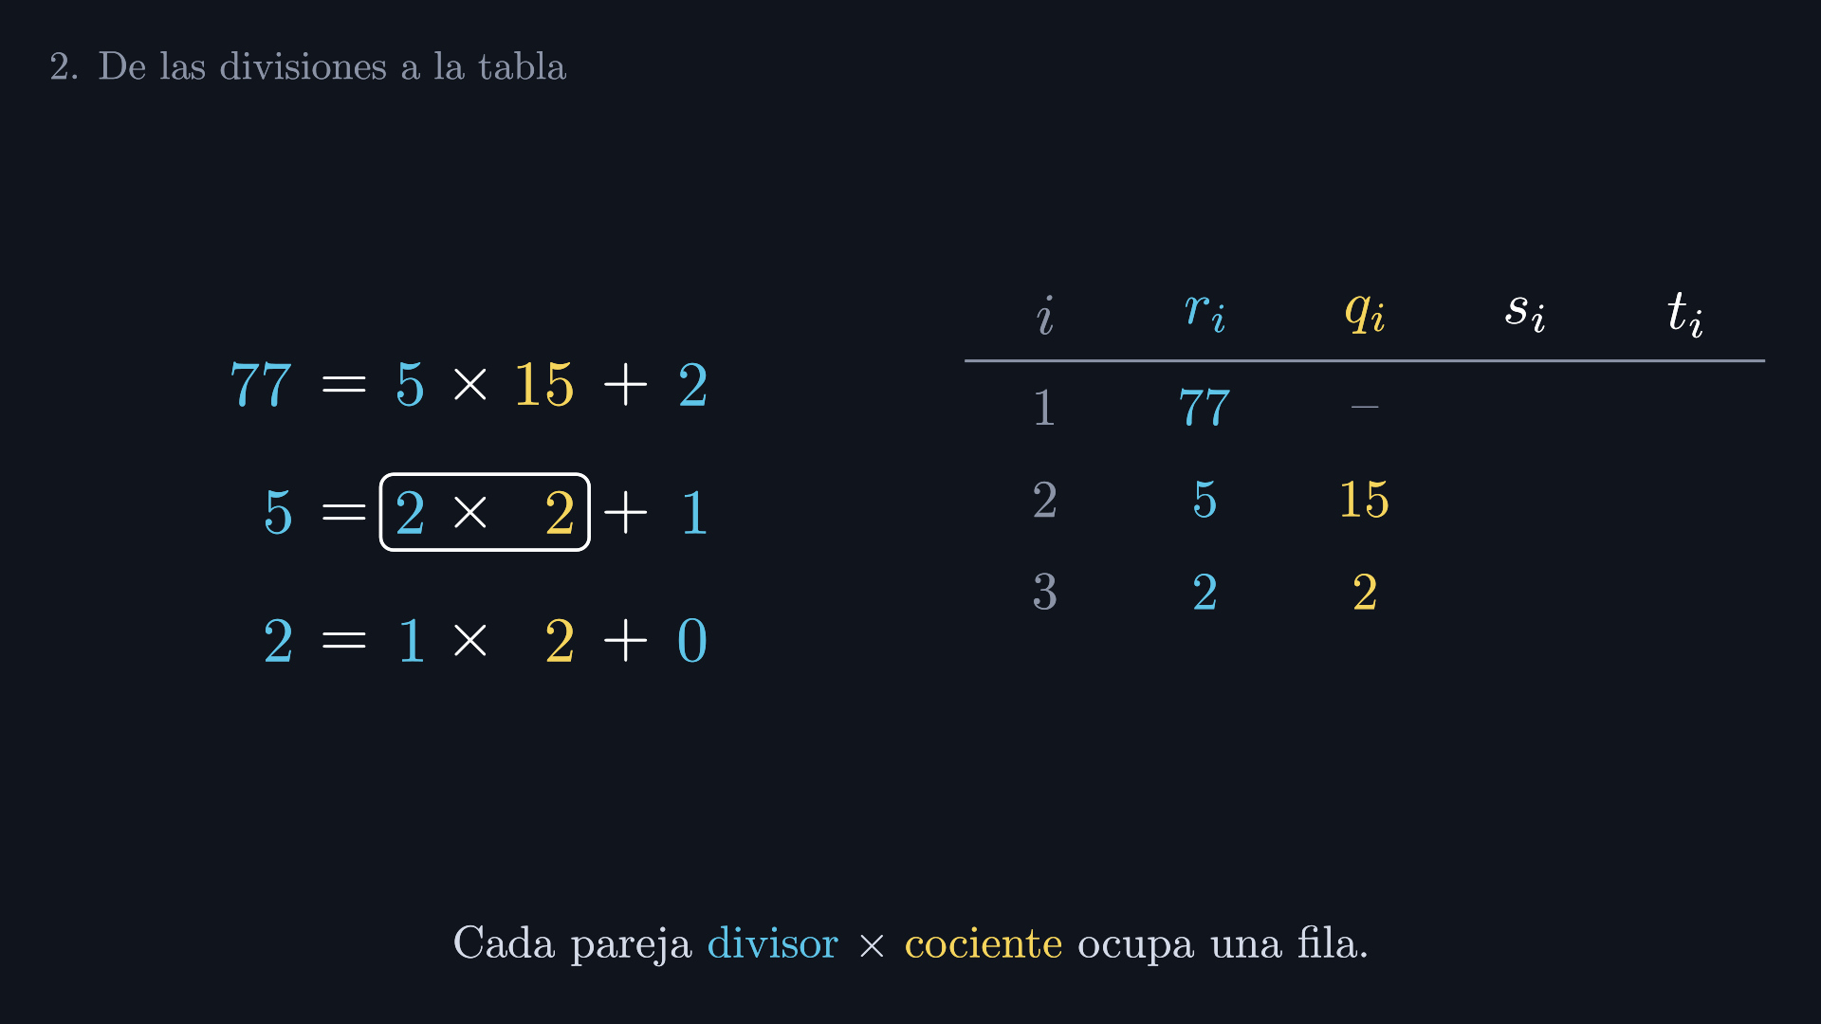
Notes:
2 y 2, a la fila 3.

Slide 13
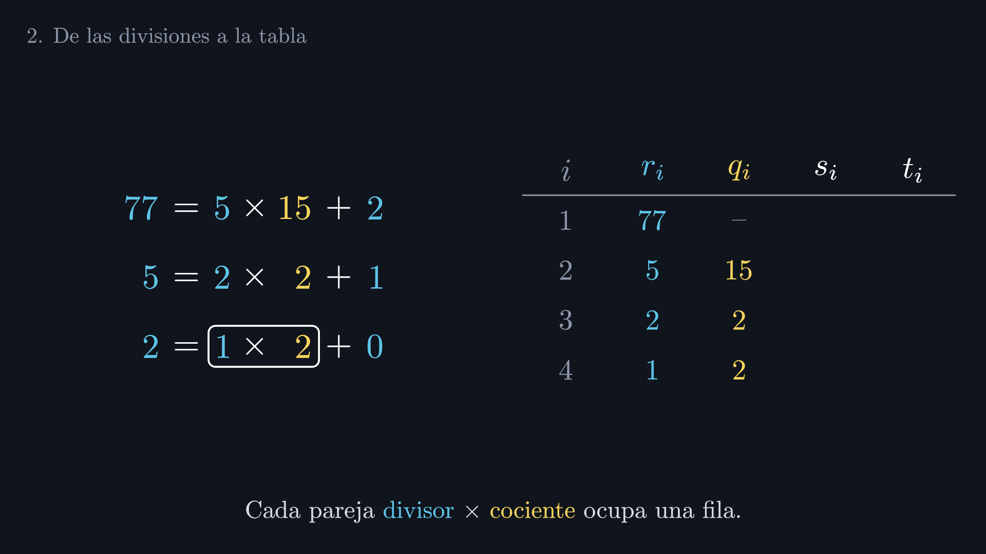
Notes:
Y 1 y 2, a la fila 4.

Slide 14
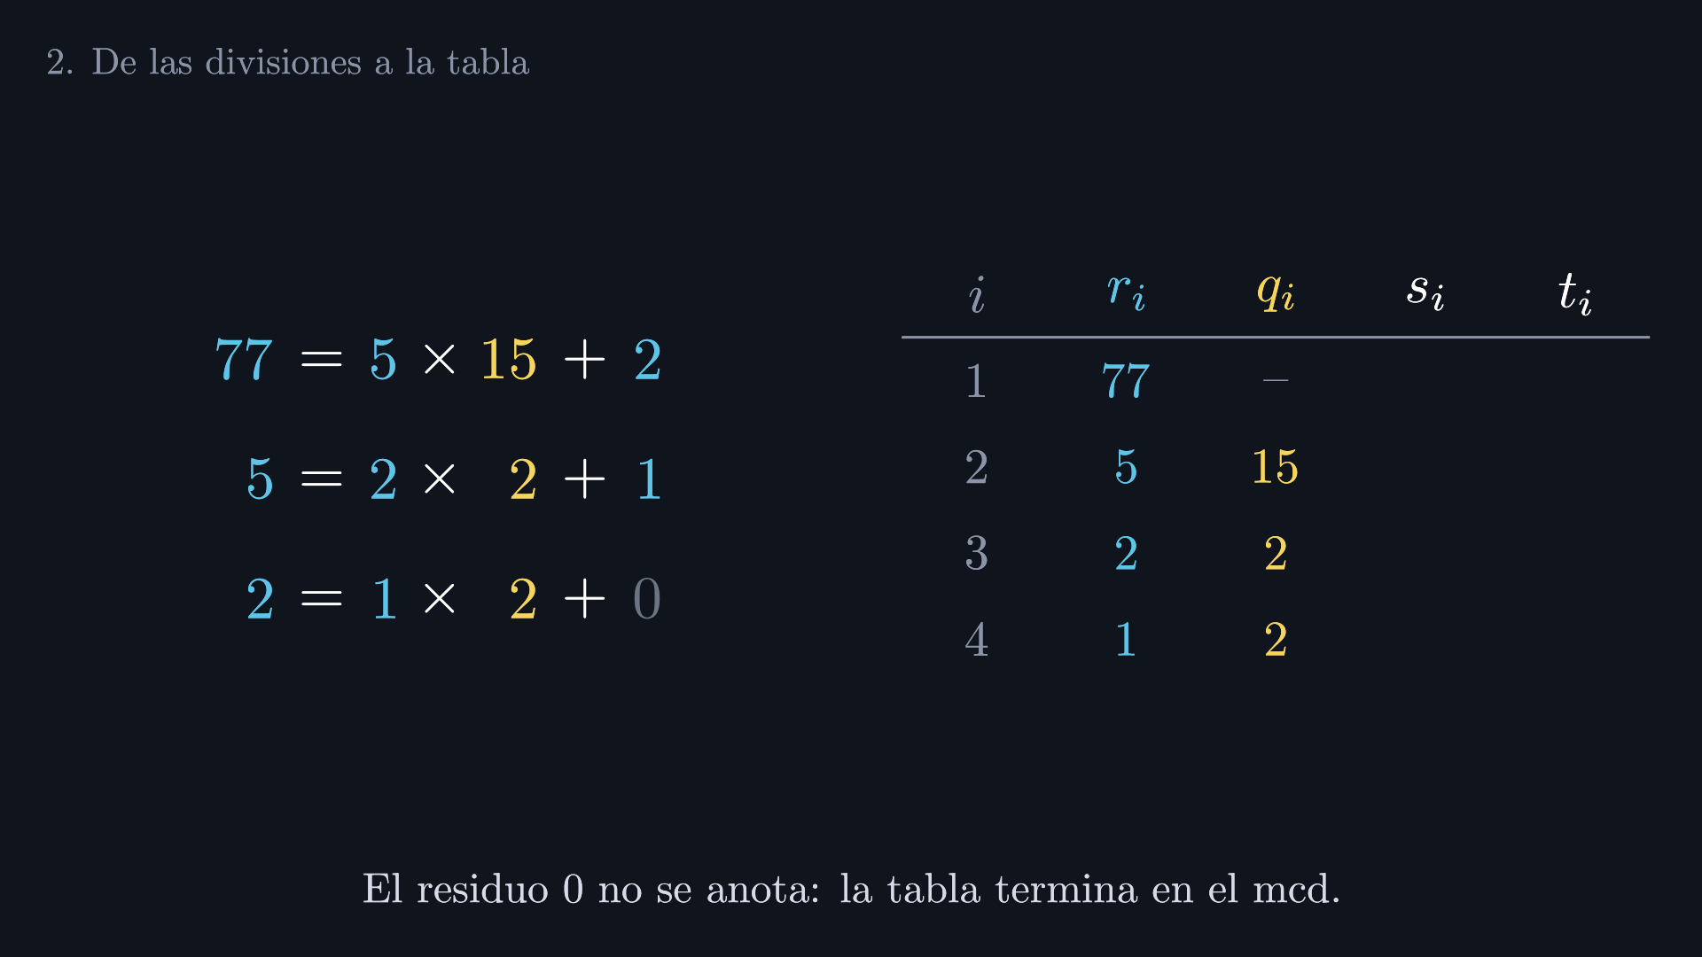
Notes:
El residuo cero no se anota: la tabla termina en el máximo común divisor.

Slide 15
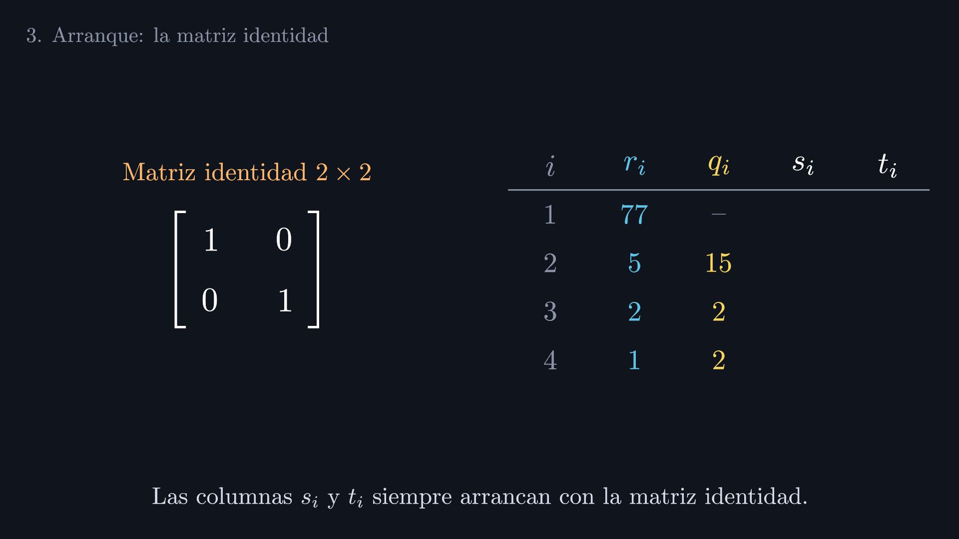
Notes:
Faltan las columnas s y t. Siempre arrancan igual: con la matriz identidad de dos por dos.

Slide 16
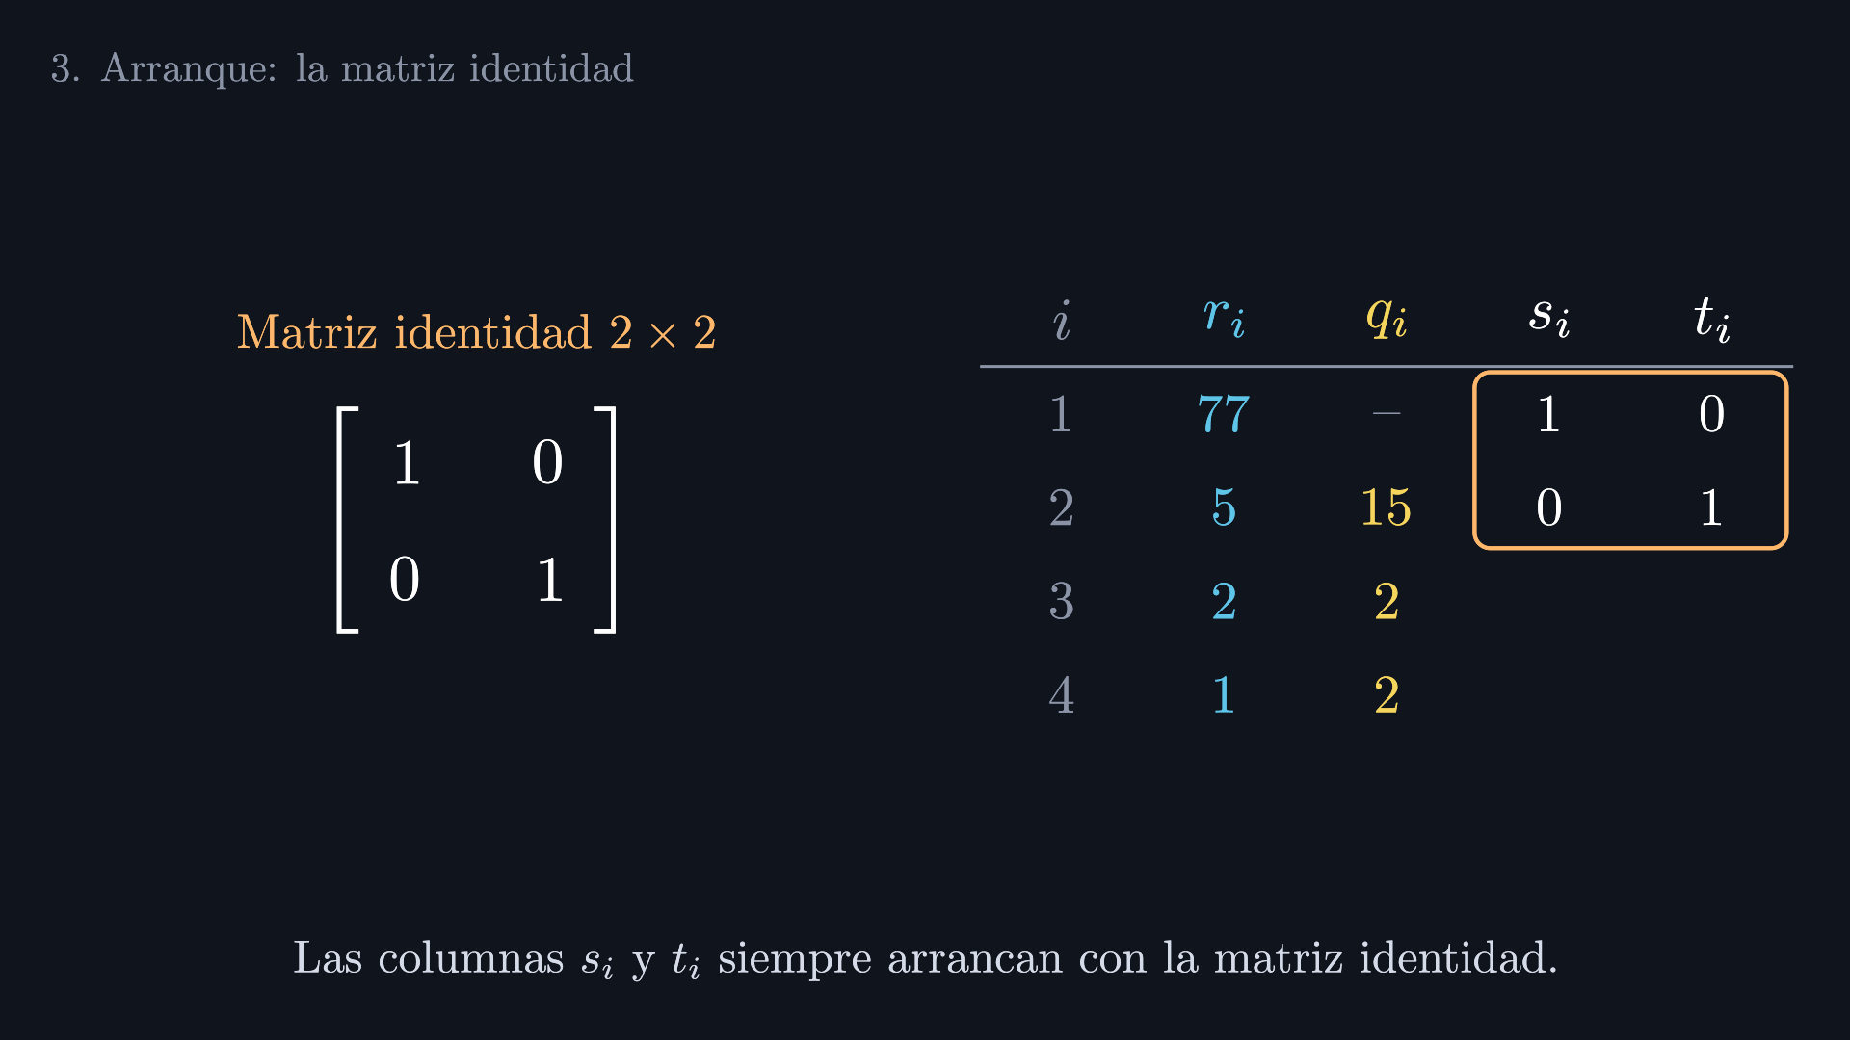
Notes:
Uno, cero, en la primera fila; y cero, uno, en la segunda.

Slide 17
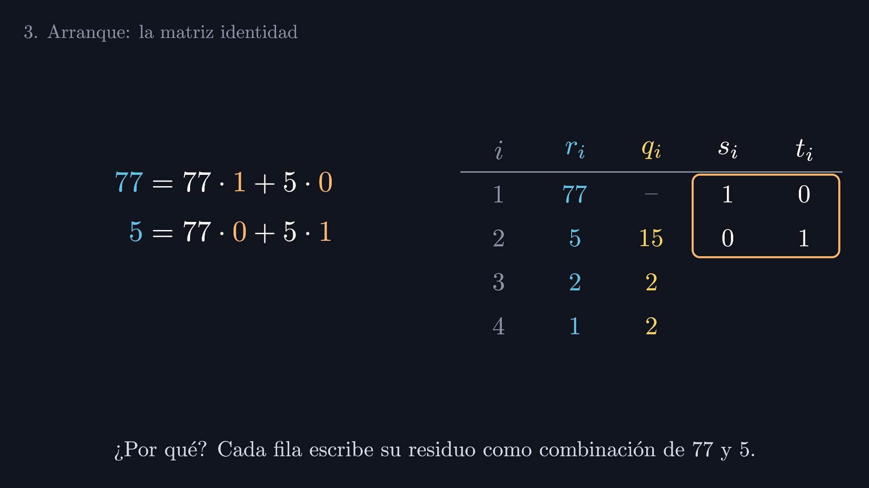
Notes:
¿Por qué? Porque cada fila escribe su residuo como una combinación de 77 y 5. 77 es 77 por 1, más 5 por 0. Y 5 es 77 por 0, más 5 por 1.

Slide 18
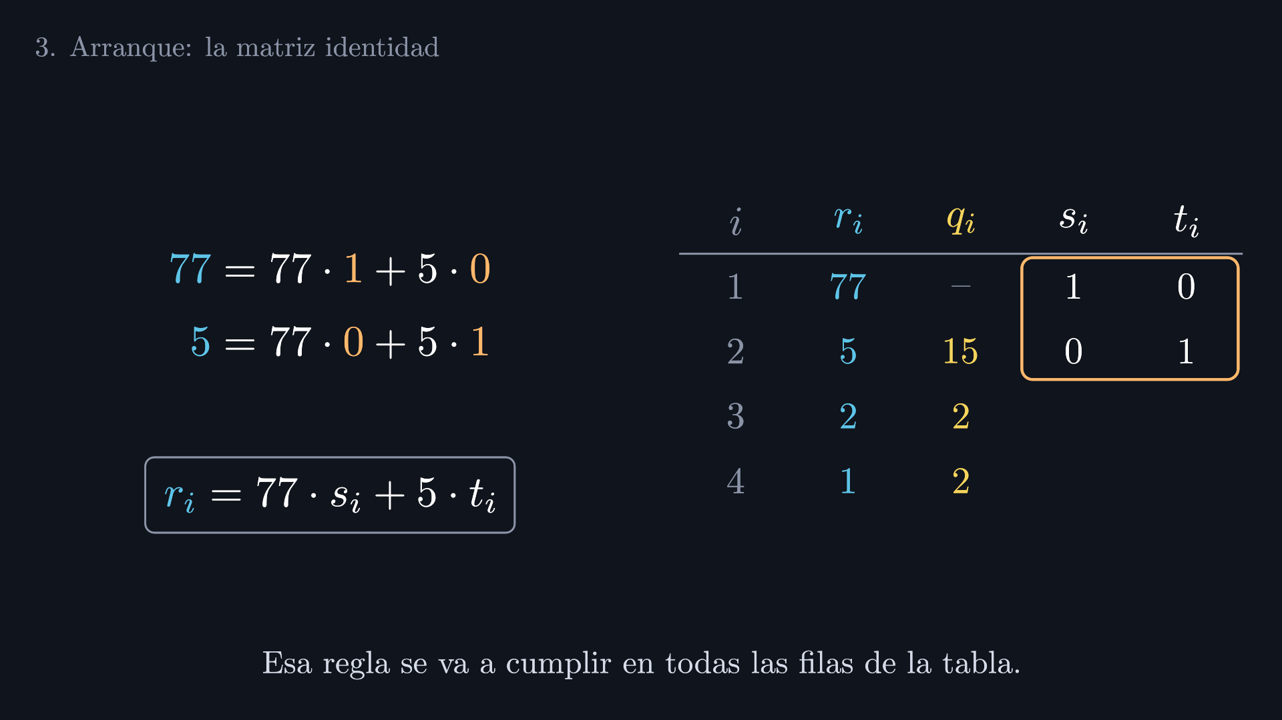
Notes:
Esa regla se va a cumplir en todas las filas: r_i es igual a 77 por s_i, más 5 por t_i.

Slide 19
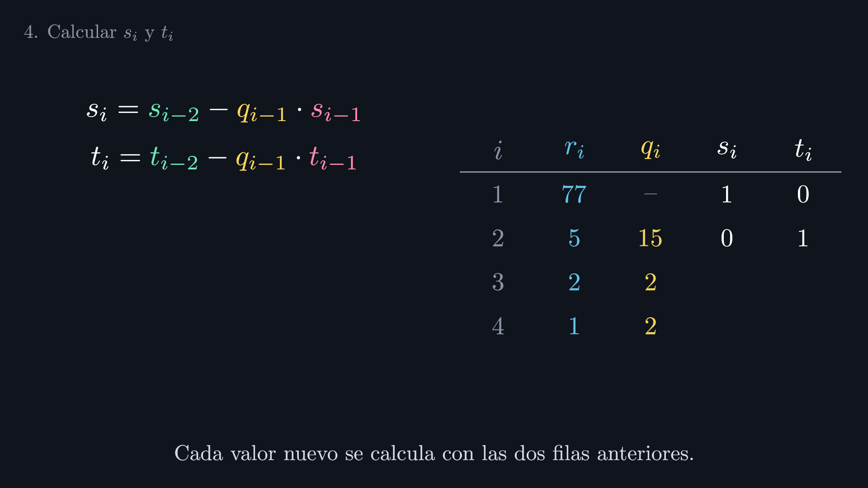
Notes:
Para llenar el resto, las dos columnas usan la misma fórmula.

Slide 20
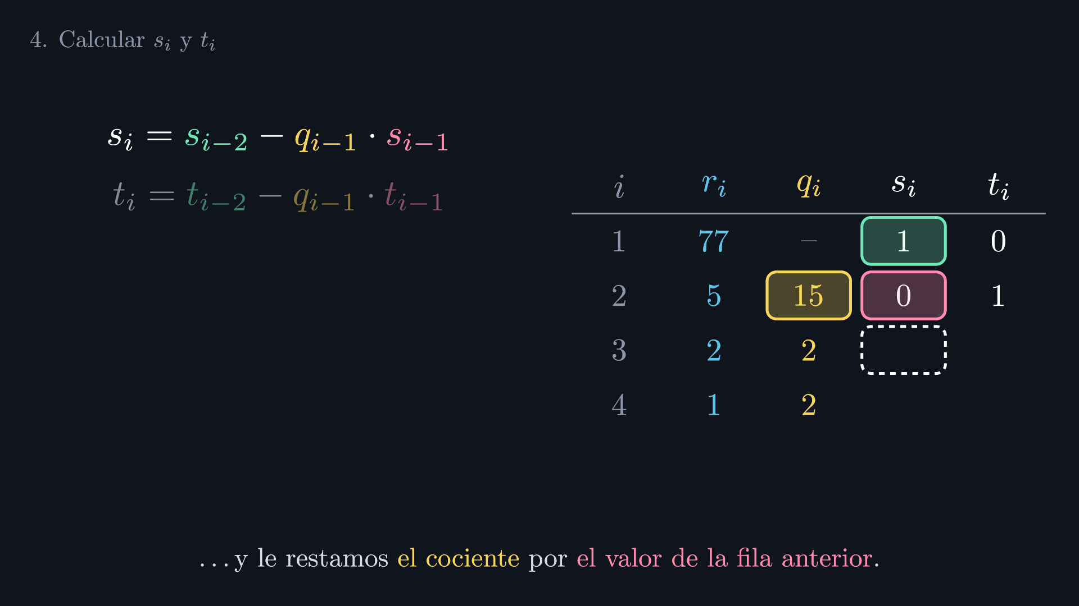
Notes:
Miremos la celda de la fila 3. Tomamos el valor de dos filas arriba, y le restamos el cociente de la fila anterior, multiplicado por el valor de la fila anterior.

Slide 21
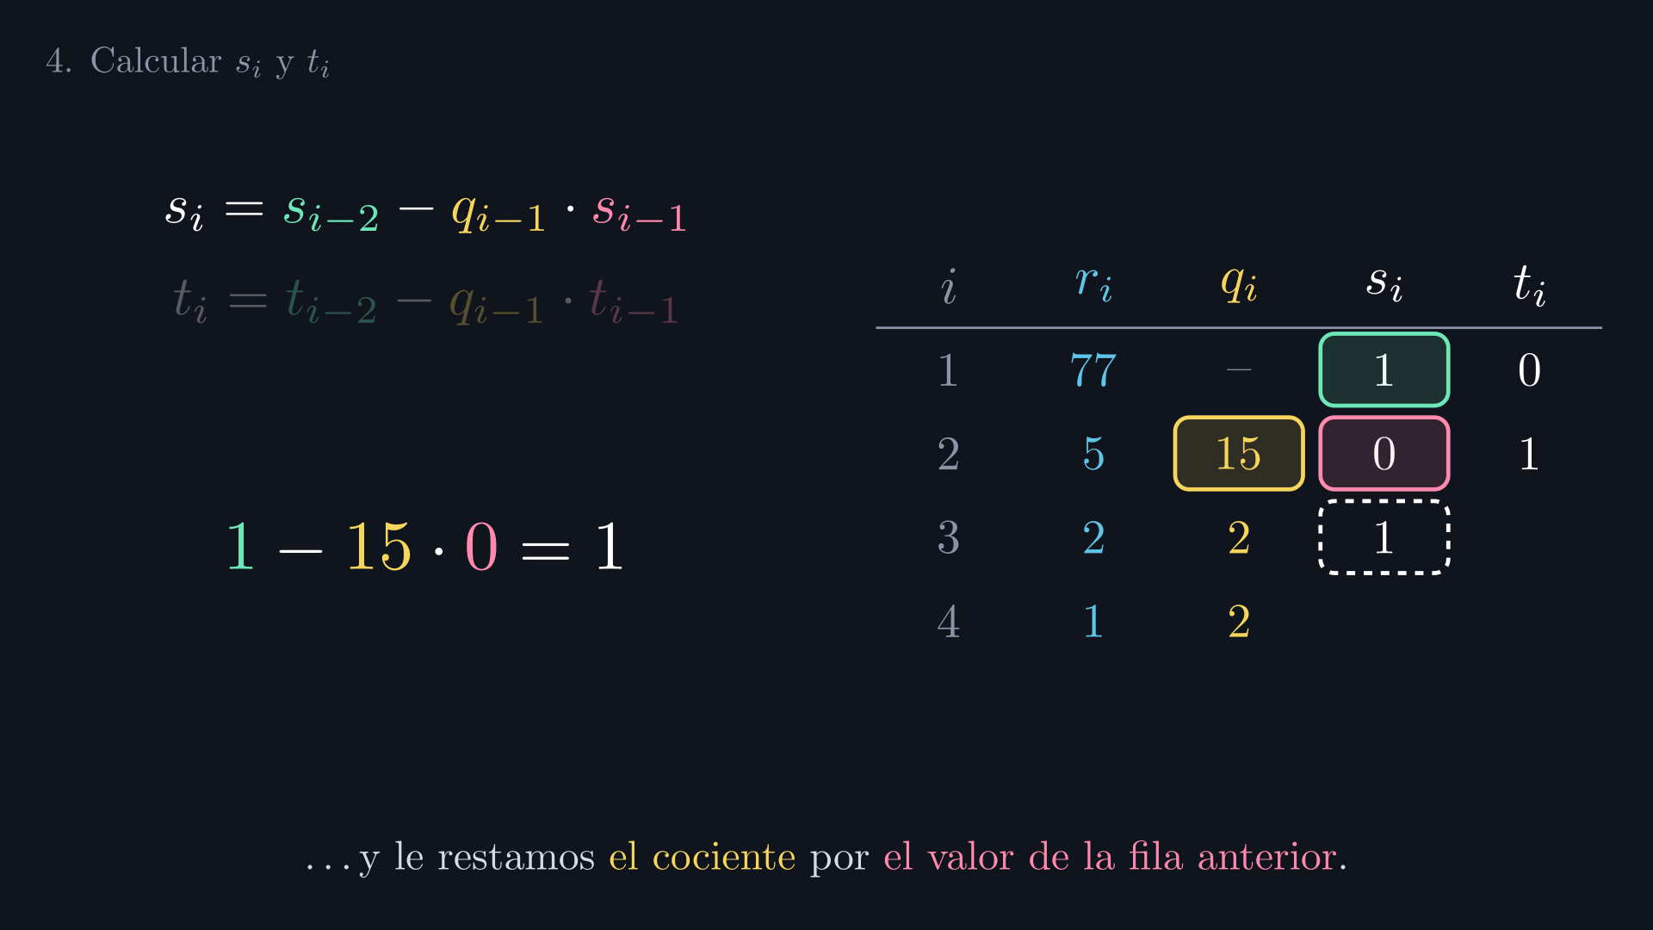
Notes:
Es decir: 1, menos 15 por 0, que da 1.

Slide 22
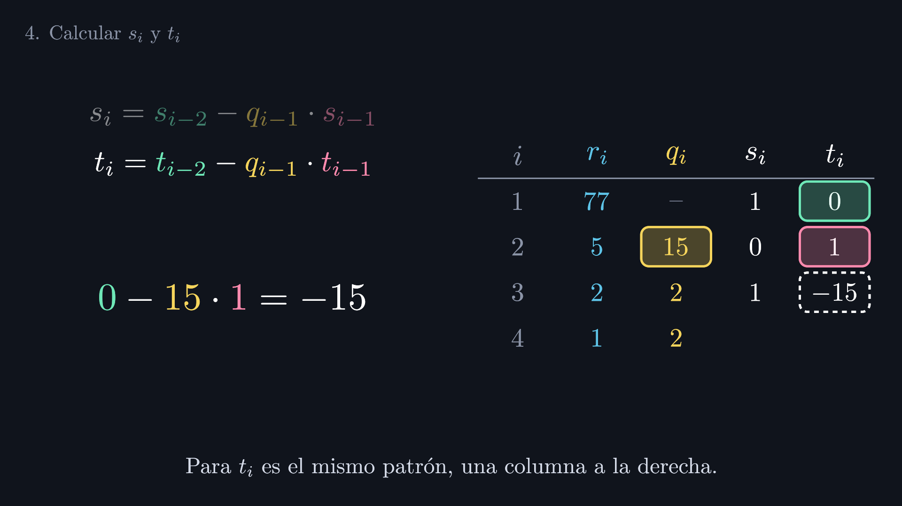
Notes:
Para la columna t, el patrón es el mismo, una columna a la derecha: 0, menos 15 por 1, da menos 15.

Slide 23
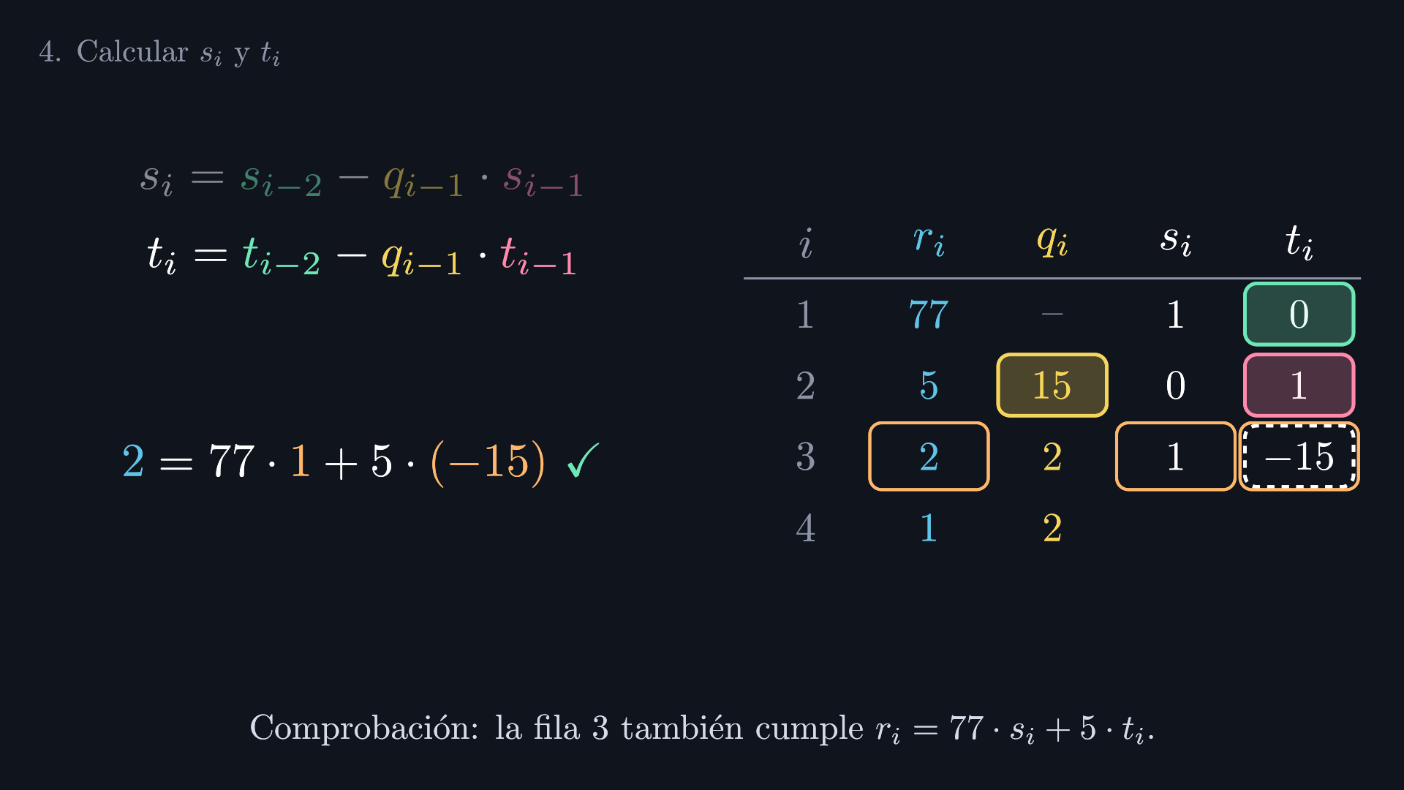
Notes:
Comprobemos la regla en esta fila: 2 es igual a 77 por 1, más 5 por menos 15. Sí se cumple.

Slide 24
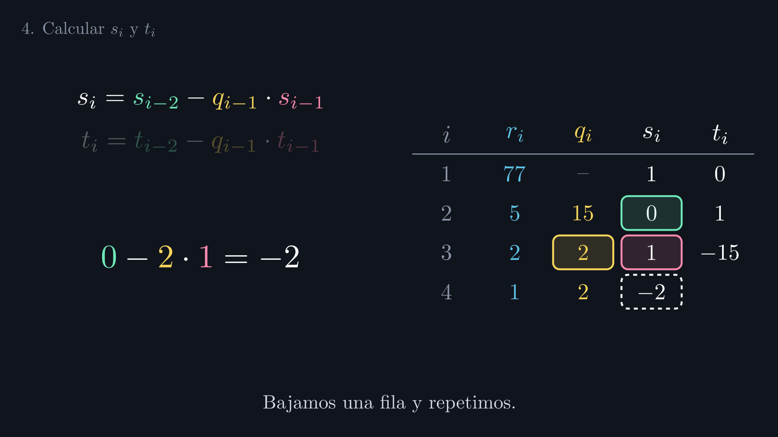
Notes:
Bajamos una fila y repetimos: 0, menos 2 por 1, da menos 2.

Slide 25
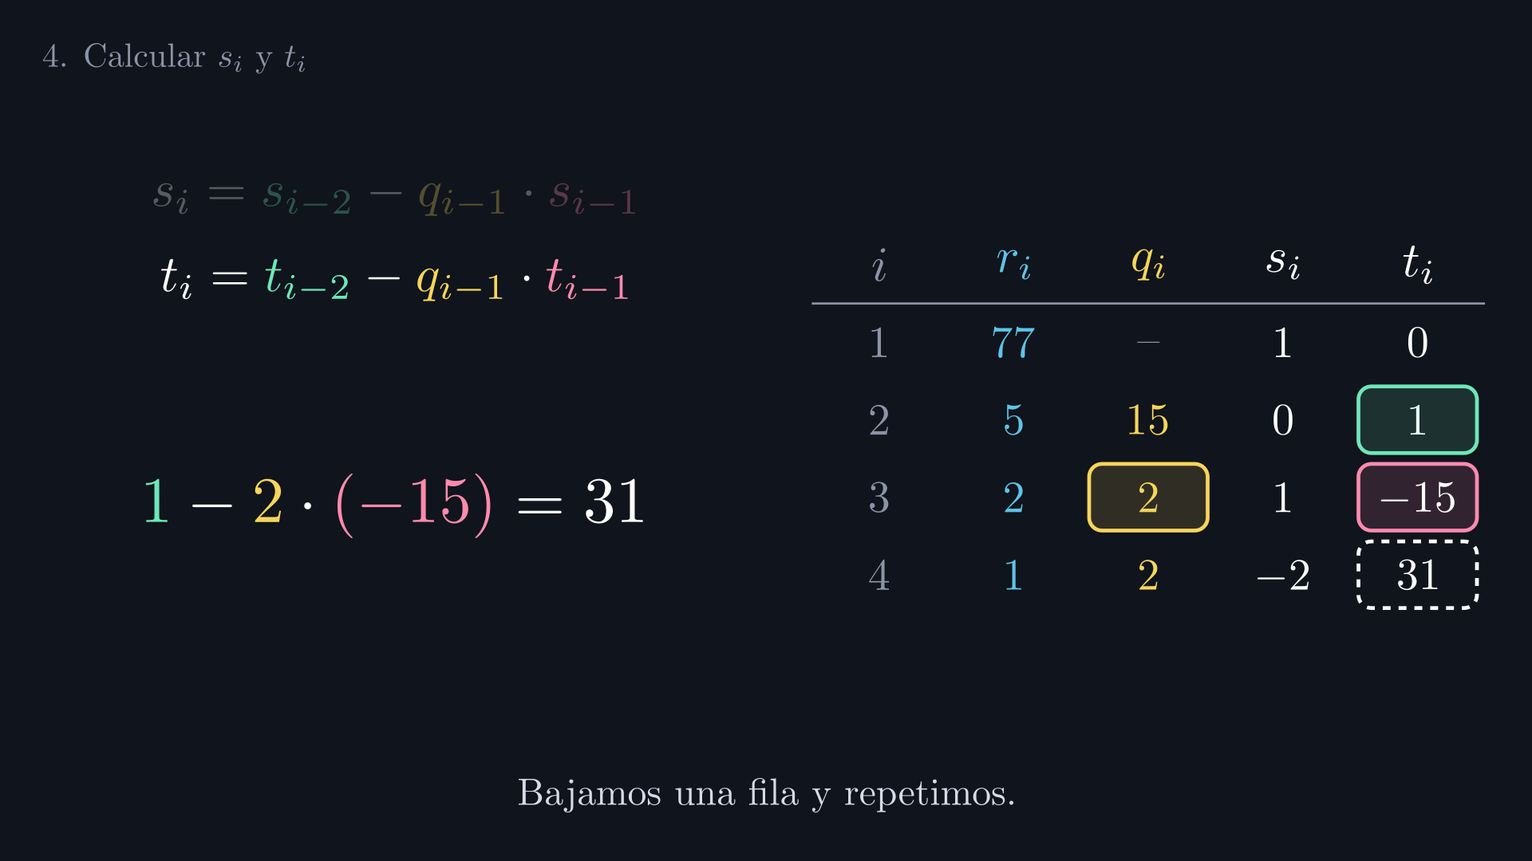
Notes:
Y en la columna t: 1, menos 2 por menos 15, da 31.

Slide 26
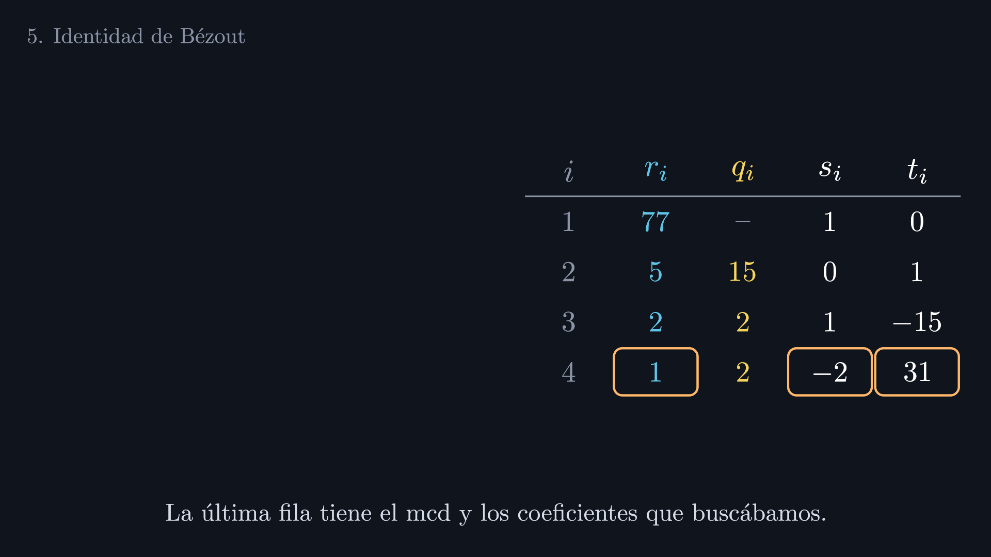
Notes:
Miremos la última fila. Ahí está el máximo común divisor, 1, y los dos coeficientes que buscábamos: menos 2 y 31.

Slide 27
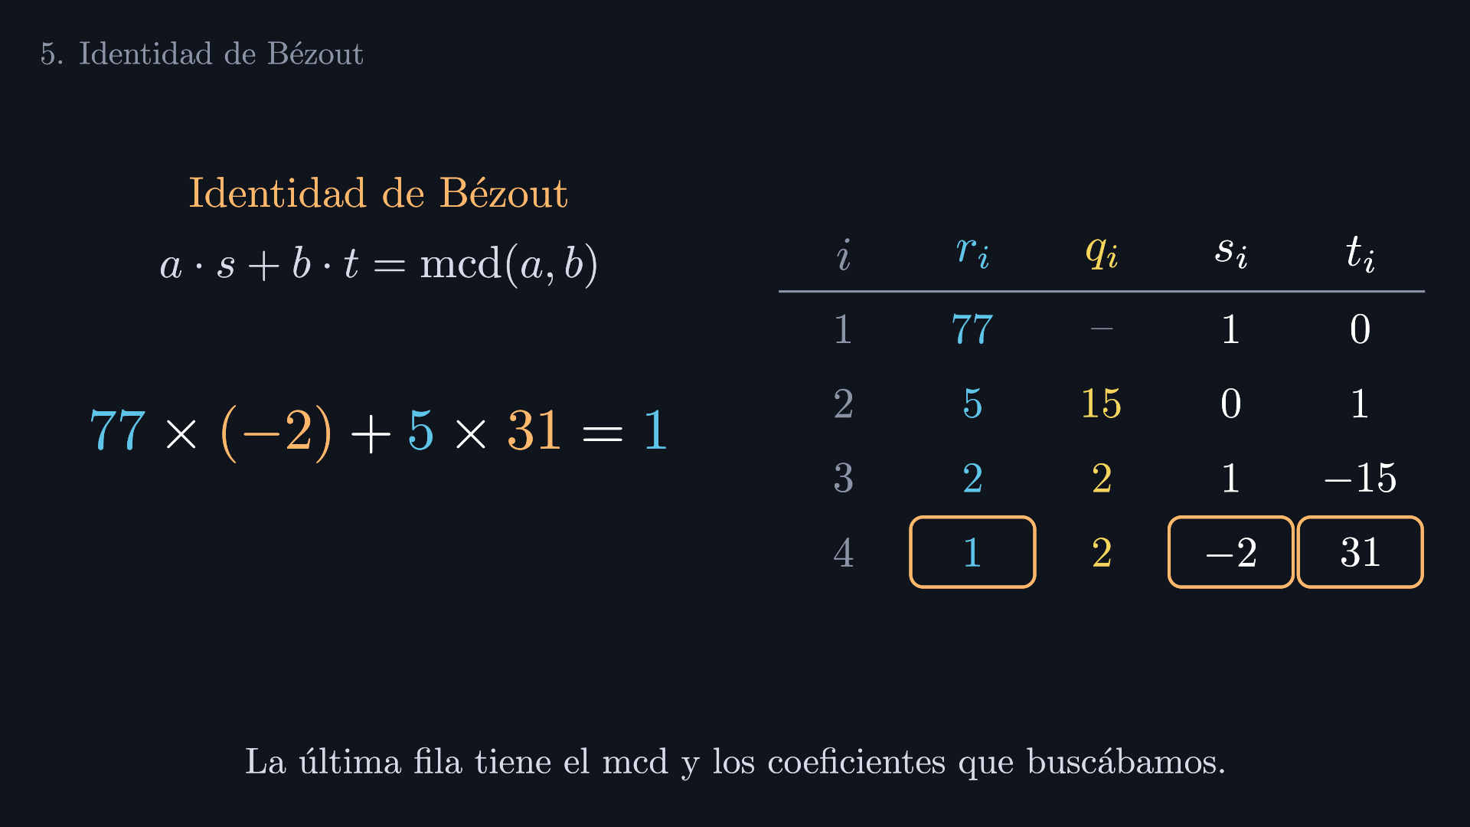
Notes:
Con ellos escribimos la identidad de Bézout: 77 por menos 2, más 5 por 31, es igual a 1.

Slide 28
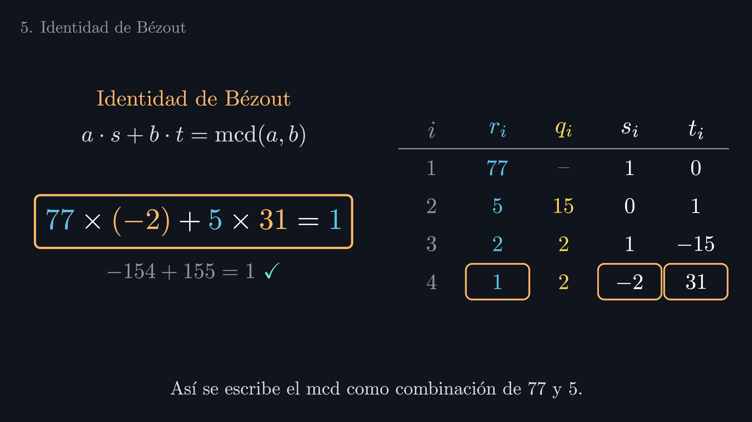
Notes:
Y la cuenta lo confirma: menos 154 más 155 es 1.

Slide 29
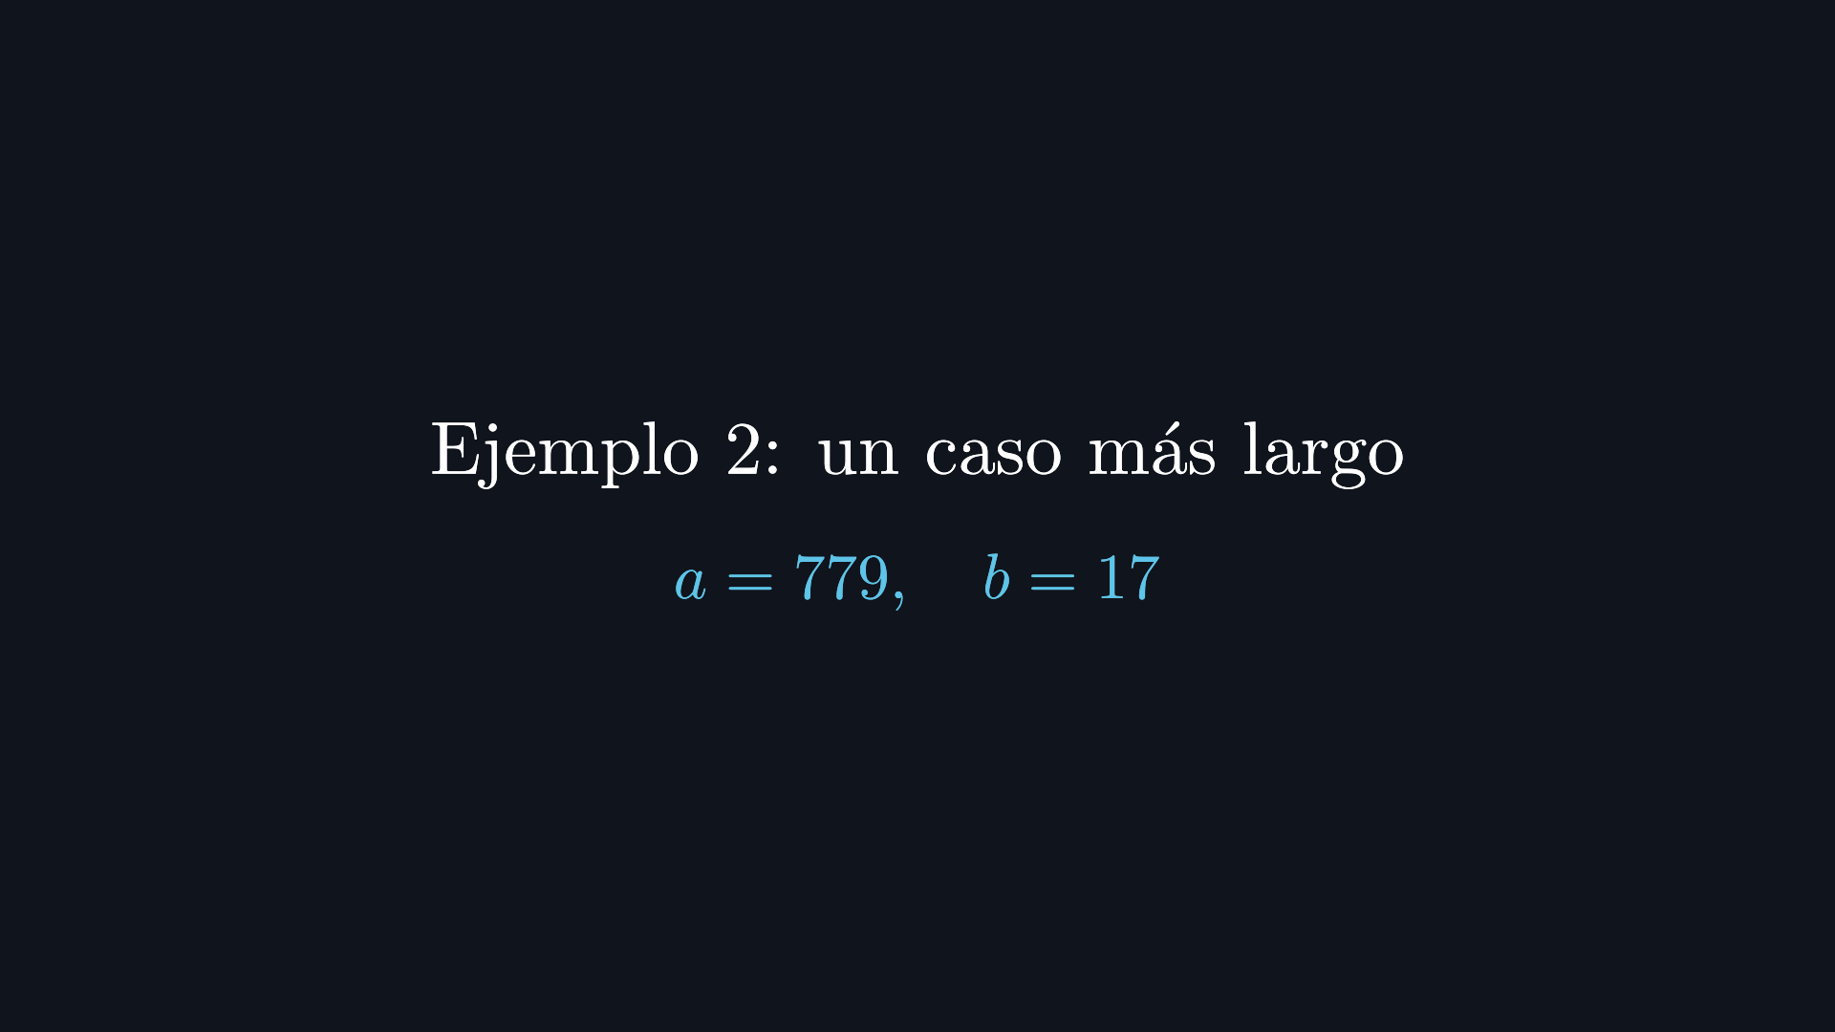
Notes:
Segundo ejemplo, un poco más largo: a igual a 779, y b igual a 17.

Slide 30

Notes:
Otra vez empezamos con Euclides: buscamos el máximo común divisor de 779 y 17.

Slide 31
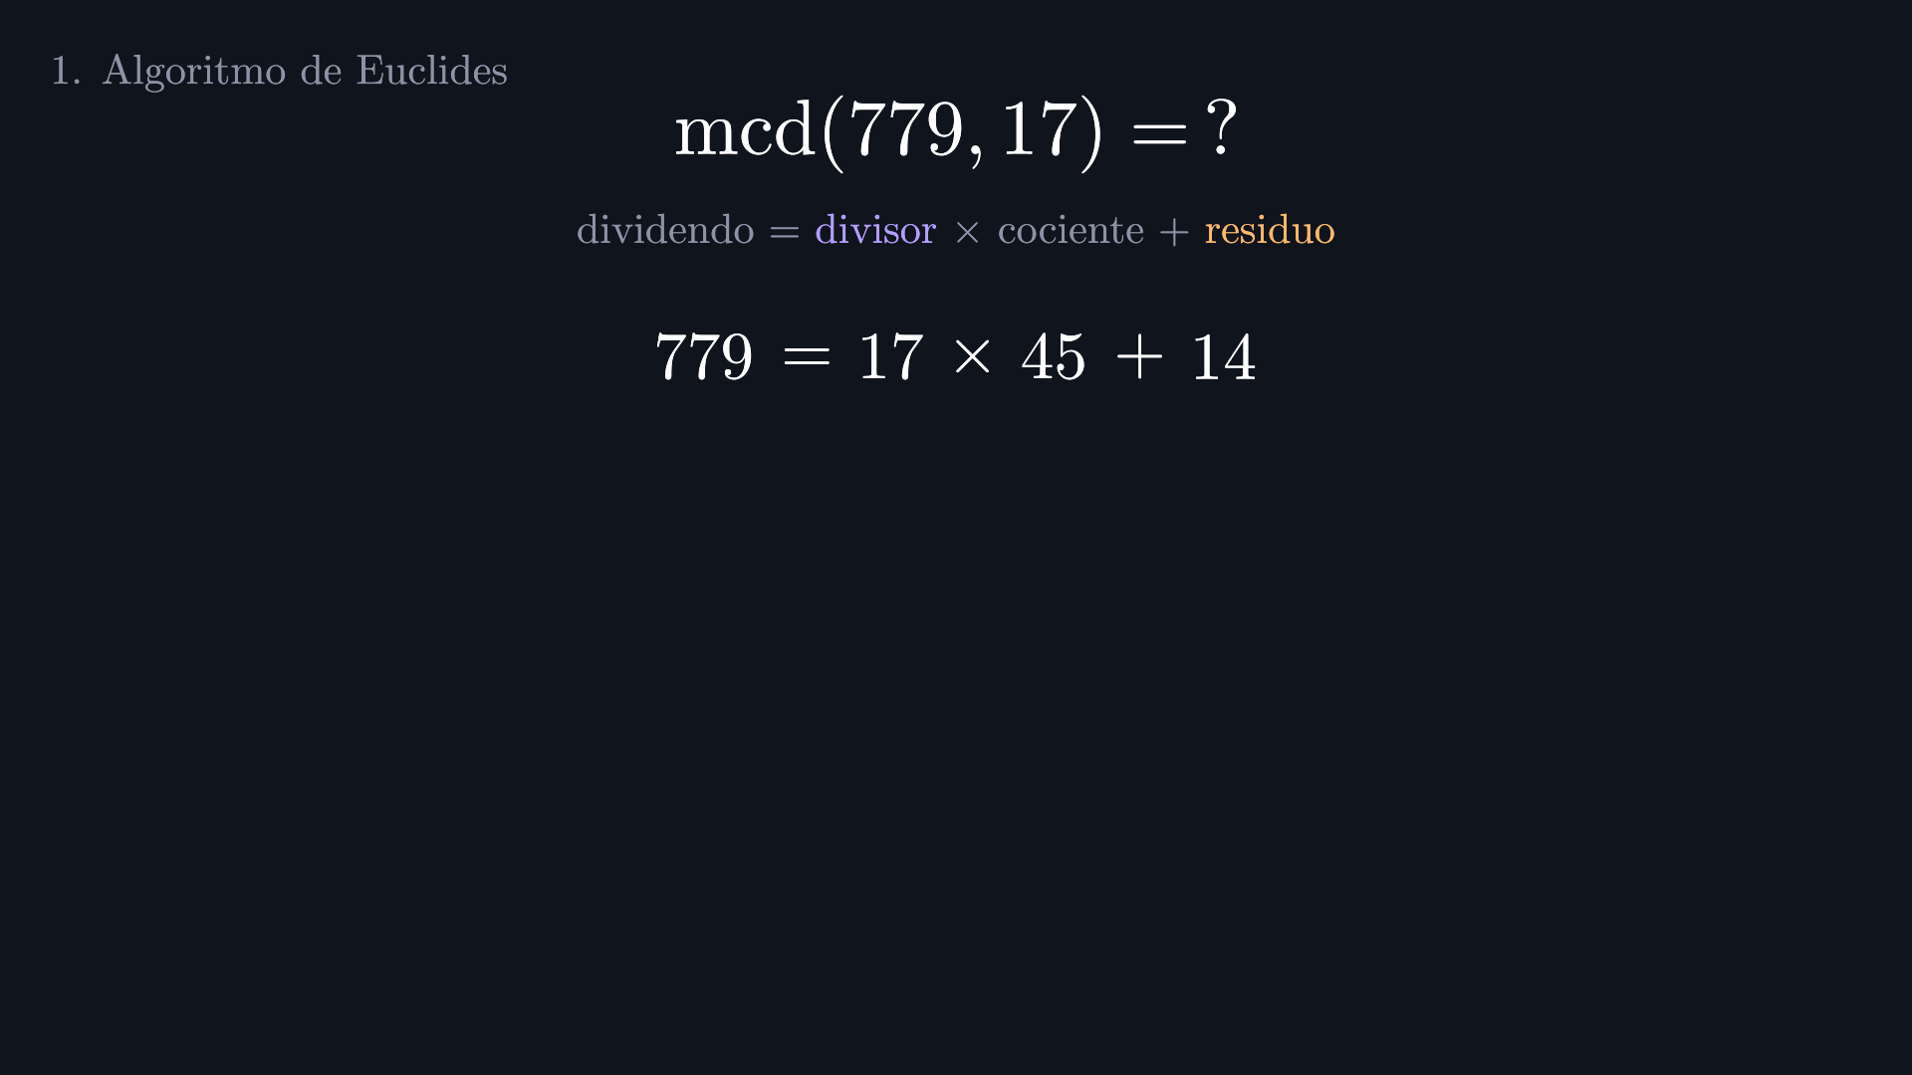
Notes:
779 es igual a 17 por 45, más 14.

Slide 32
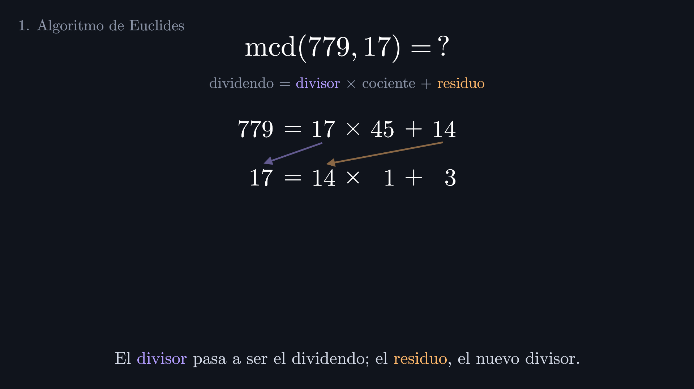
Notes:
17 es igual a 14 por 1, más 3.

Slide 33
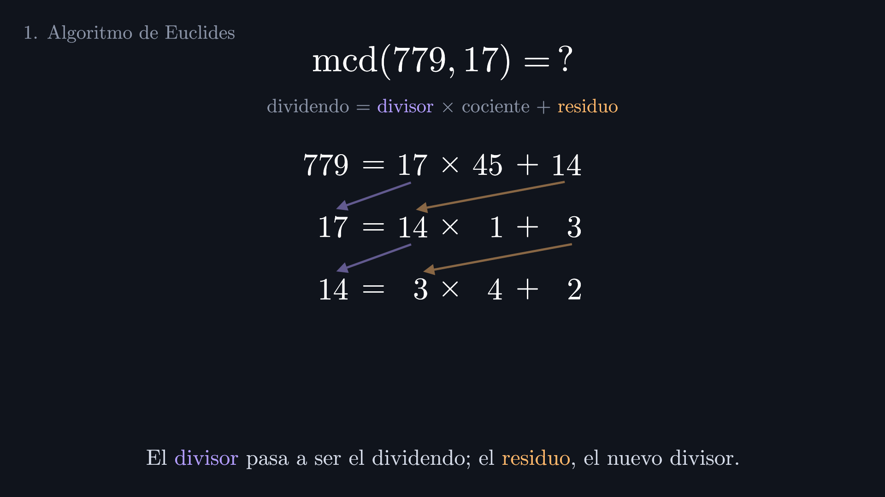
Notes:
14 es igual a 3 por 4, más 2.

Slide 34
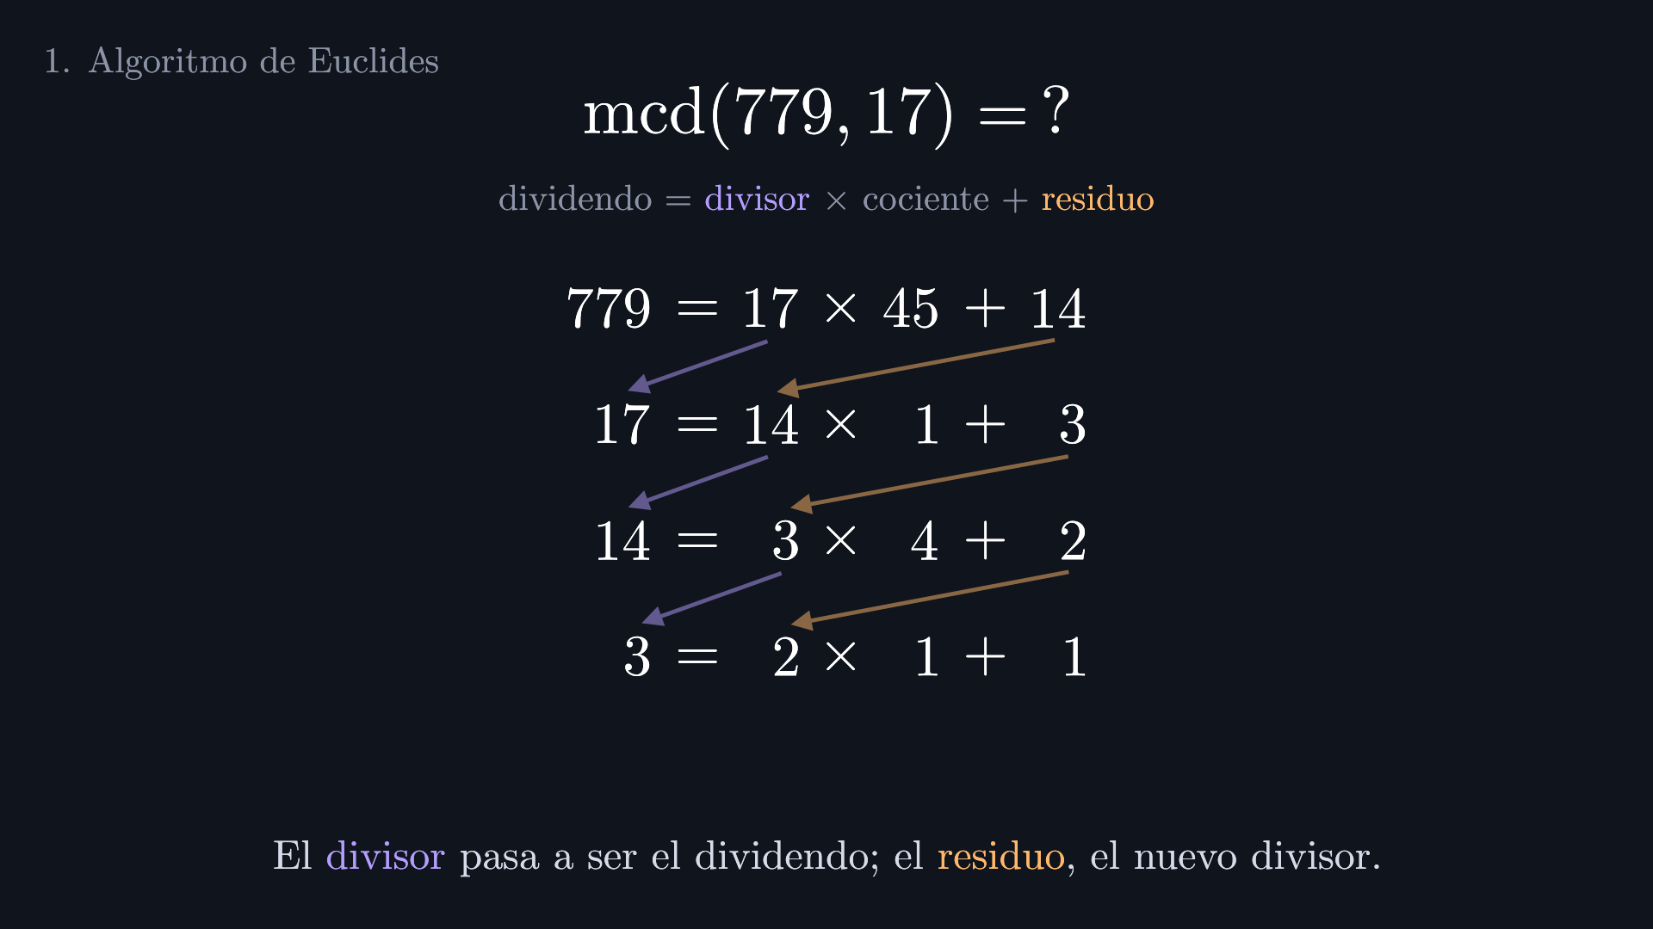
Notes:
3 es igual a 2 por 1, más 1.

Slide 35
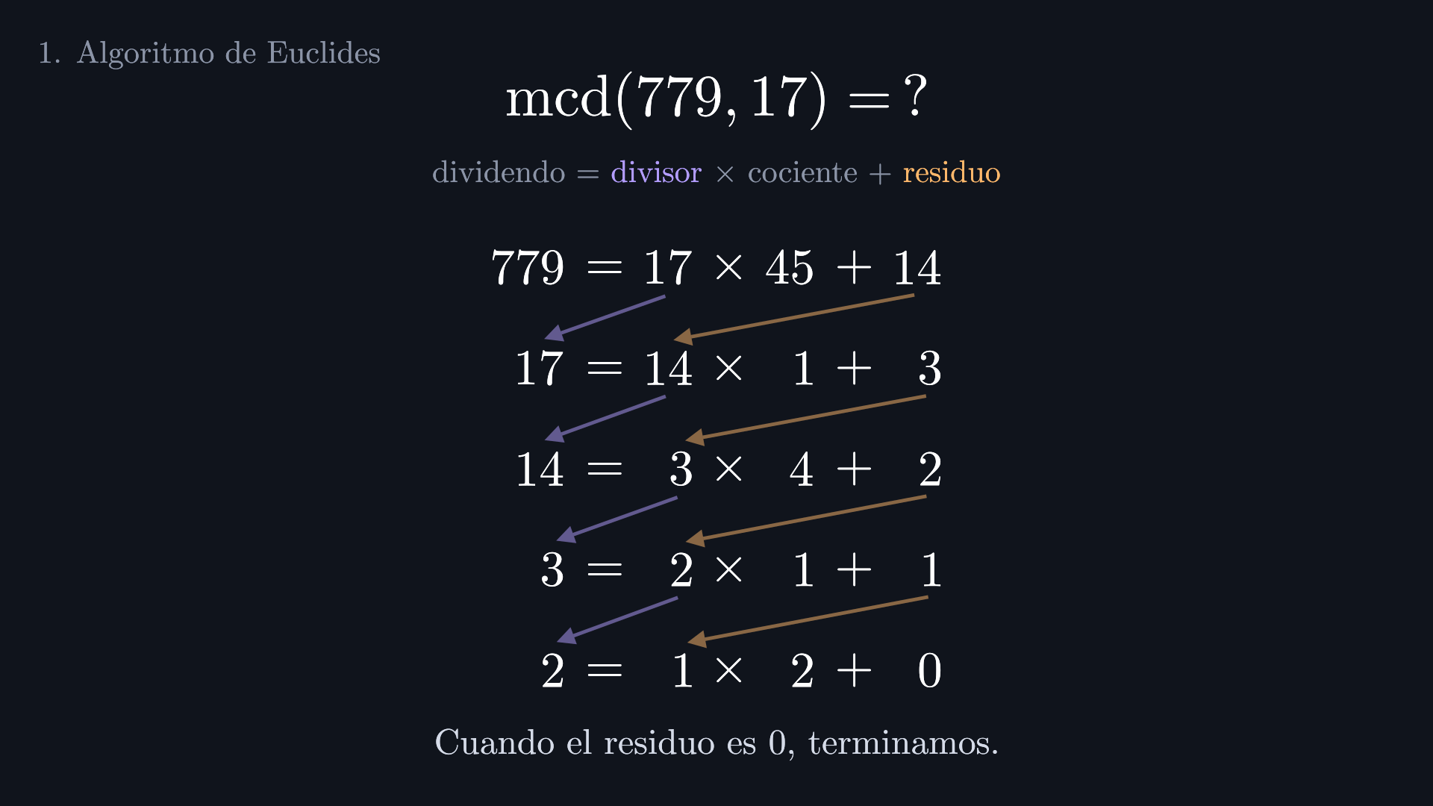
Notes:
2 es igual a 1 por 2, exacto. El residuo es cero, así que terminamos.

Slide 36
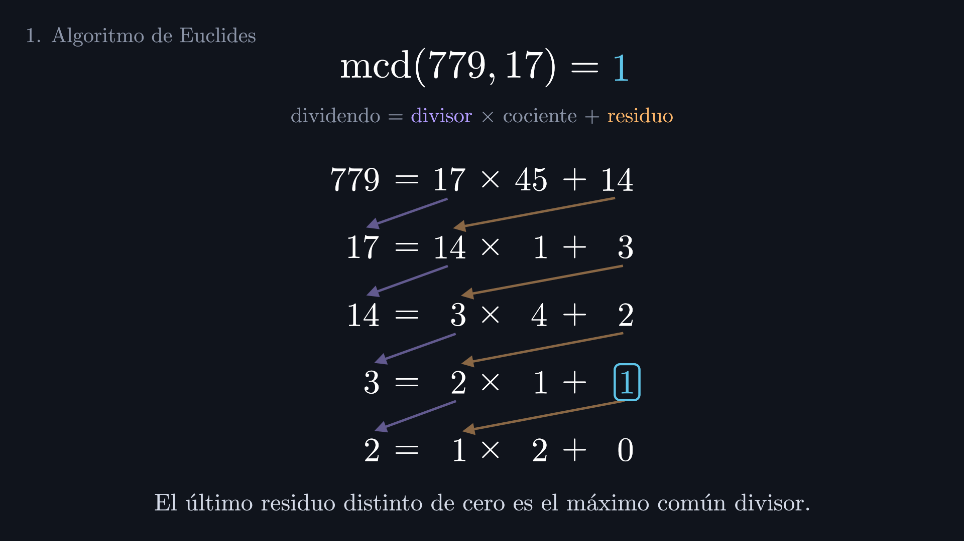
Notes:
El último residuo distinto de cero es el máximo común divisor. En este caso, 1.

Slide 37
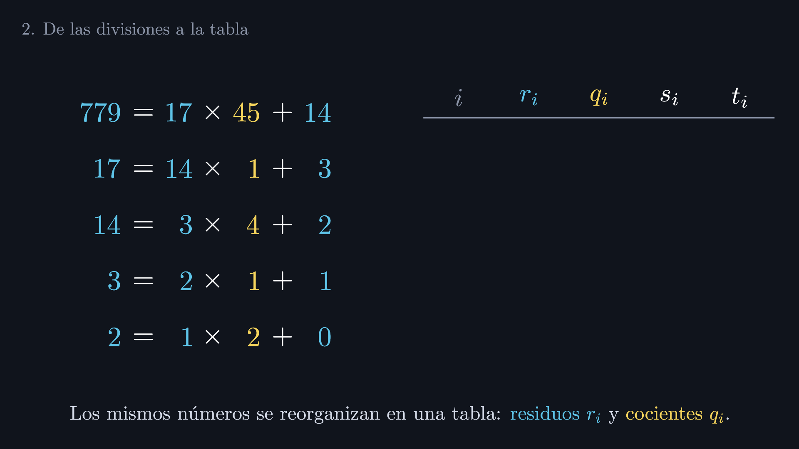
Notes:
Ahora reorganizamos esos mismos números en una tabla. En azul van los residuos, que llamamos r_i; y en amarillo, los cocientes, q_i.

Slide 38
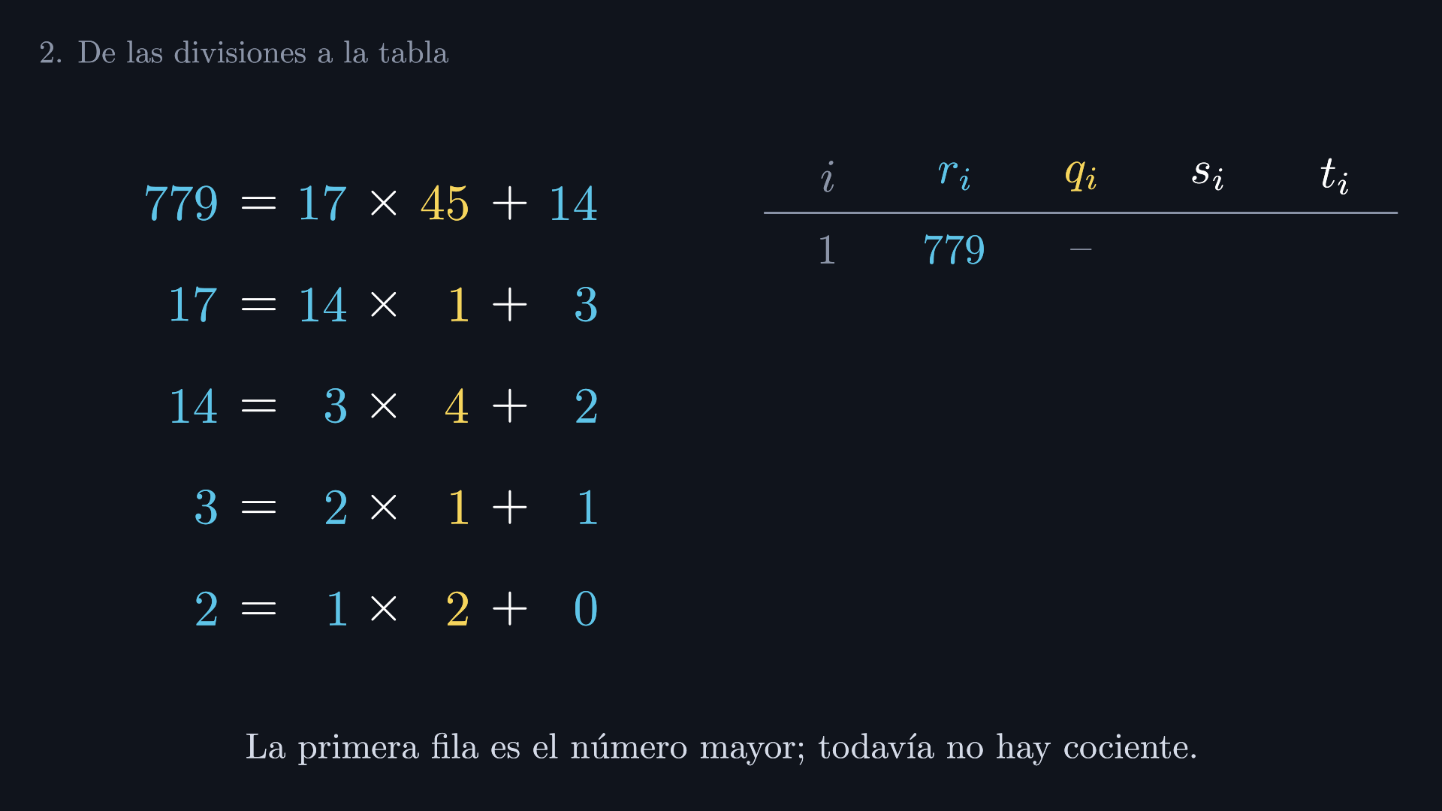
Notes:
La primera fila es el número mayor, 779. Todavía no tiene cociente.

Slide 39
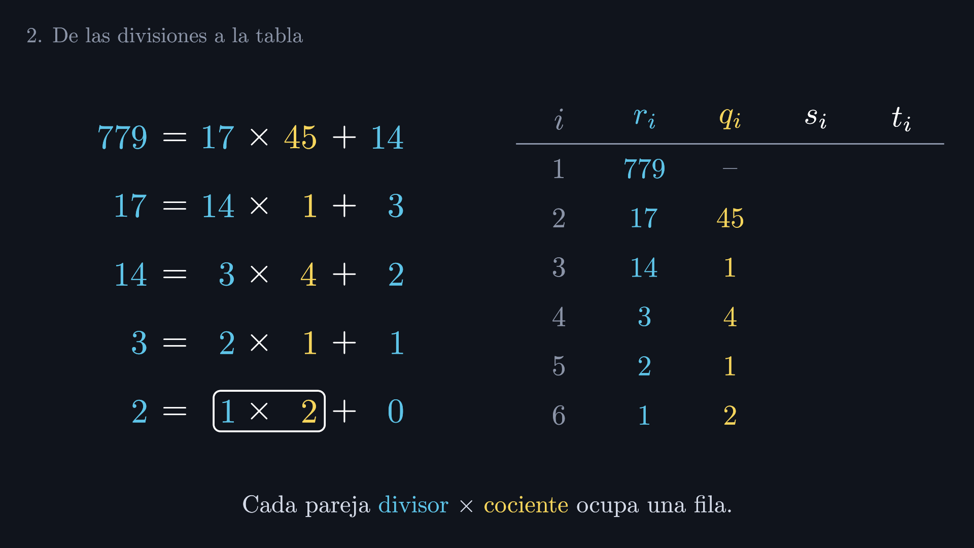
Notes:
Cada pareja de divisor y cociente ocupa una fila: 17 y 45, 14 y 1, 3 y 4, 2 y 1, y 1 y 2.

Slide 40
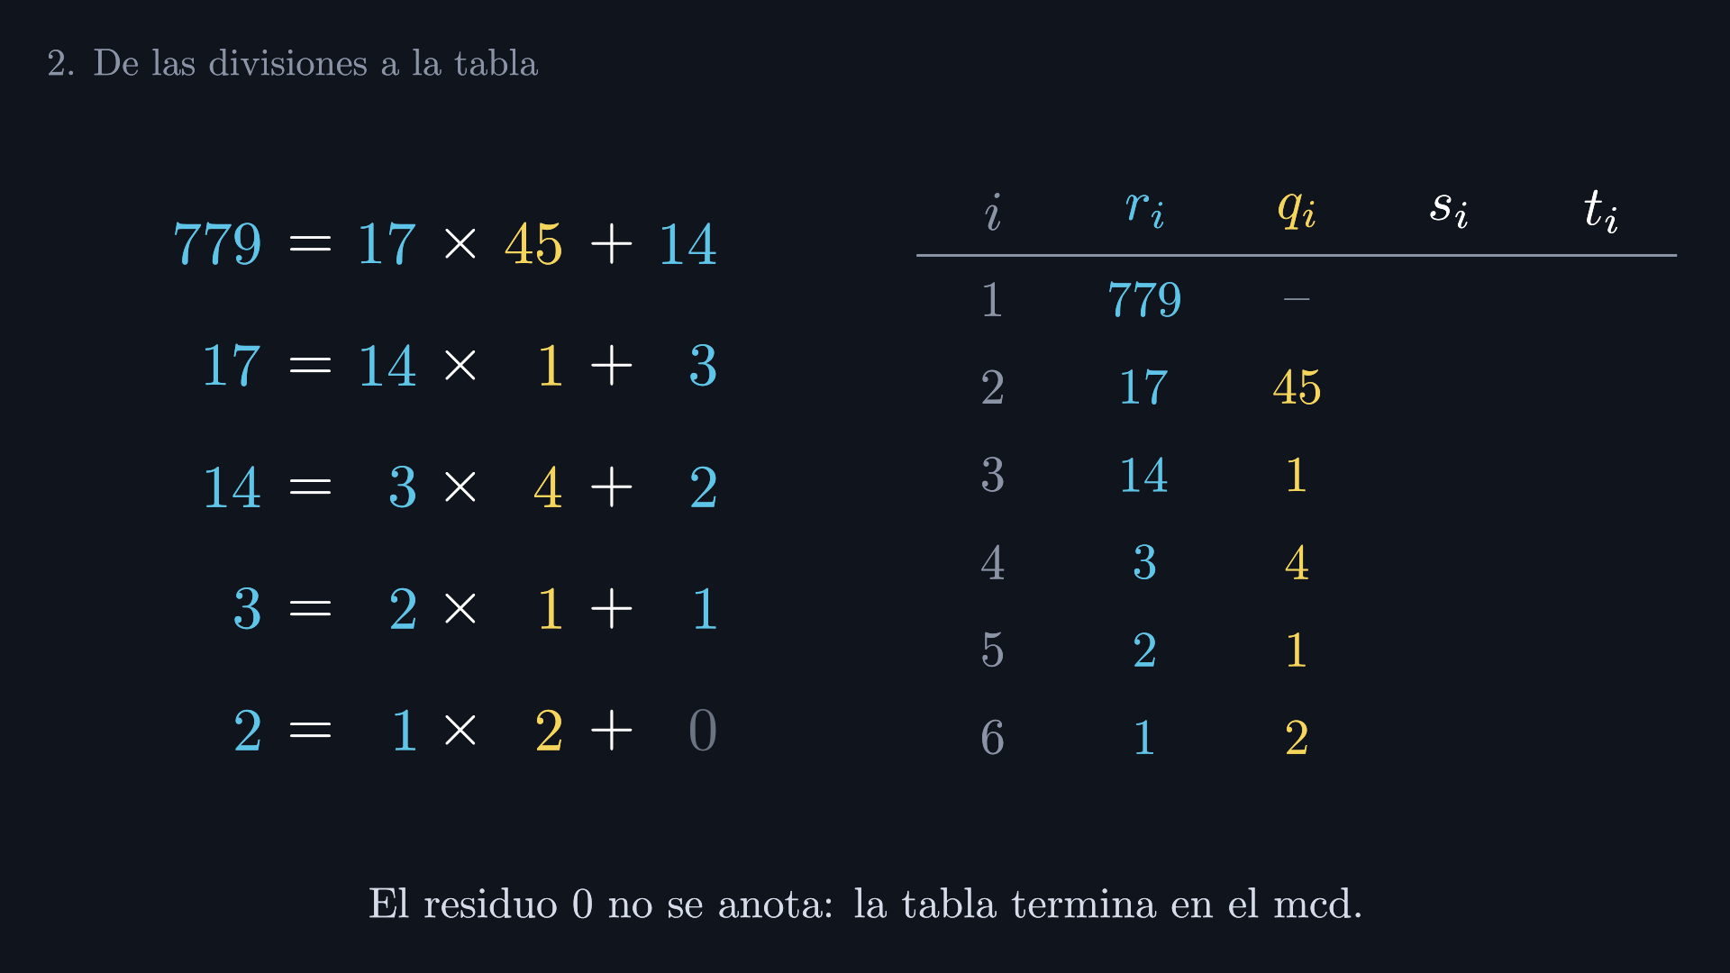
Notes:
El residuo cero no se anota: la tabla termina en el máximo común divisor.

Slide 41
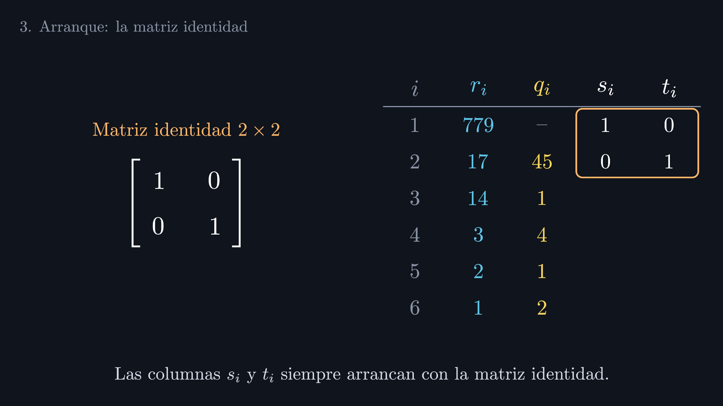
Notes:
Las columnas s y t arrancan otra vez con la matriz identidad: uno, cero; cero, uno.

Slide 42
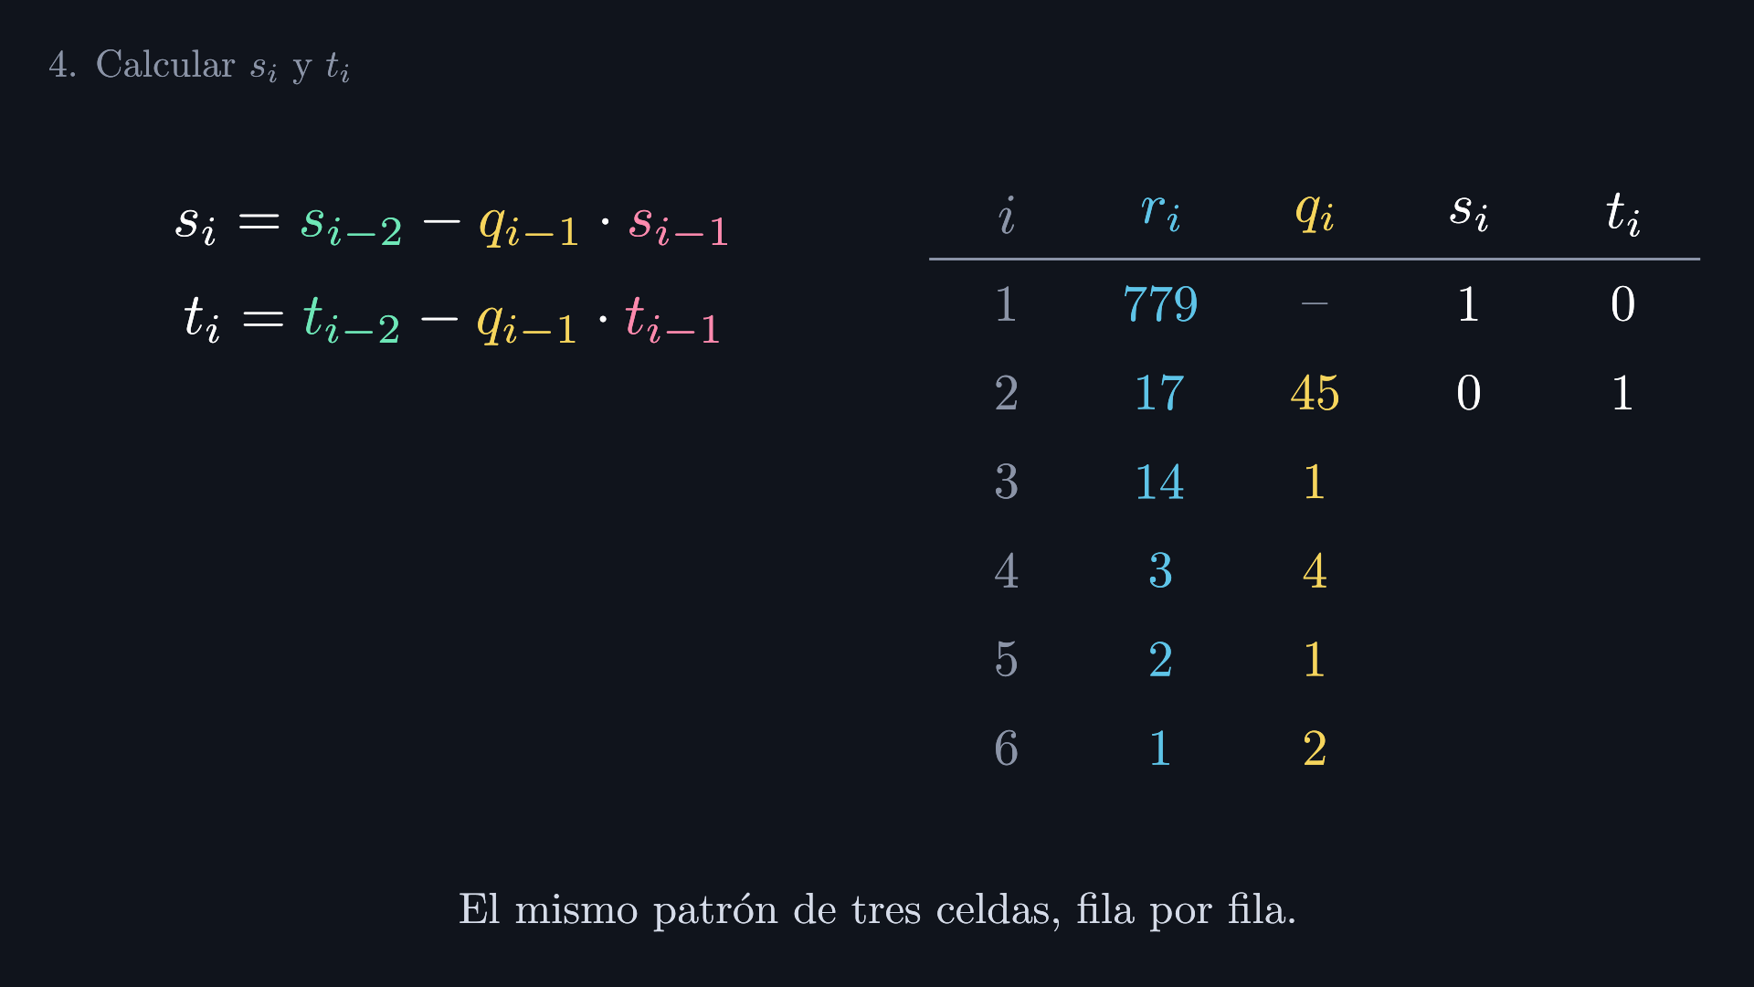
Notes:
Y llenamos s y t con el mismo patrón de tres celdas.

Slide 43
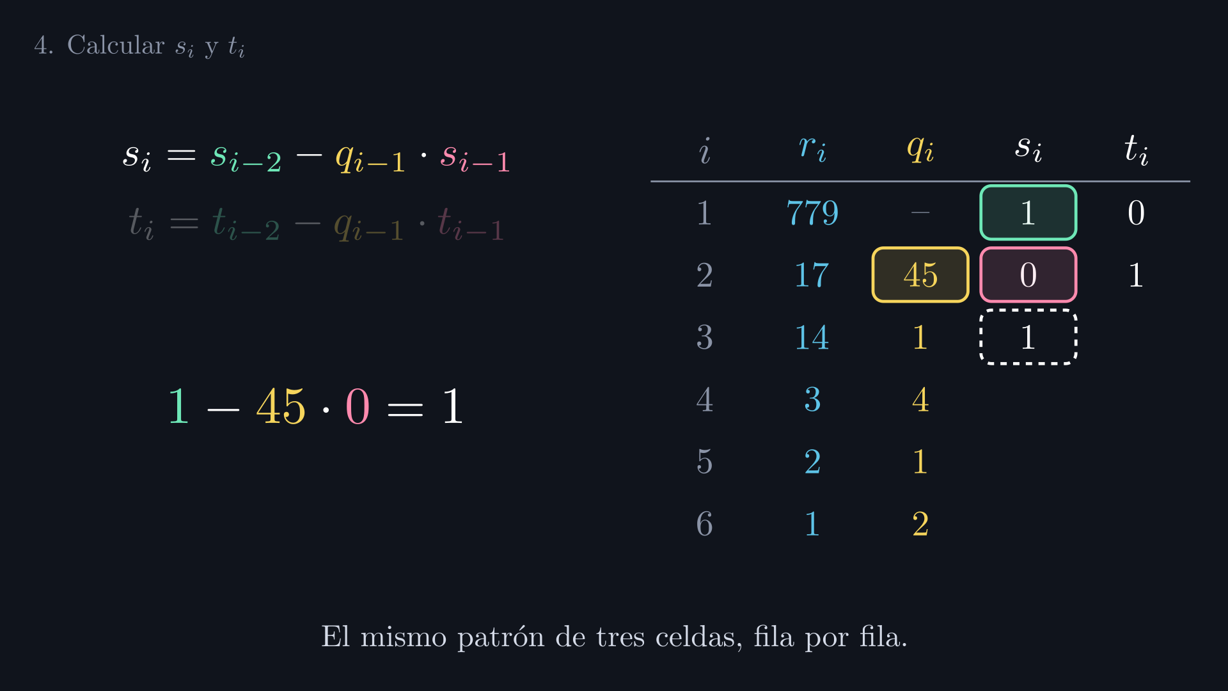
Notes:
Fila 3: 1, menos 45 por 0, da 1.

Slide 44
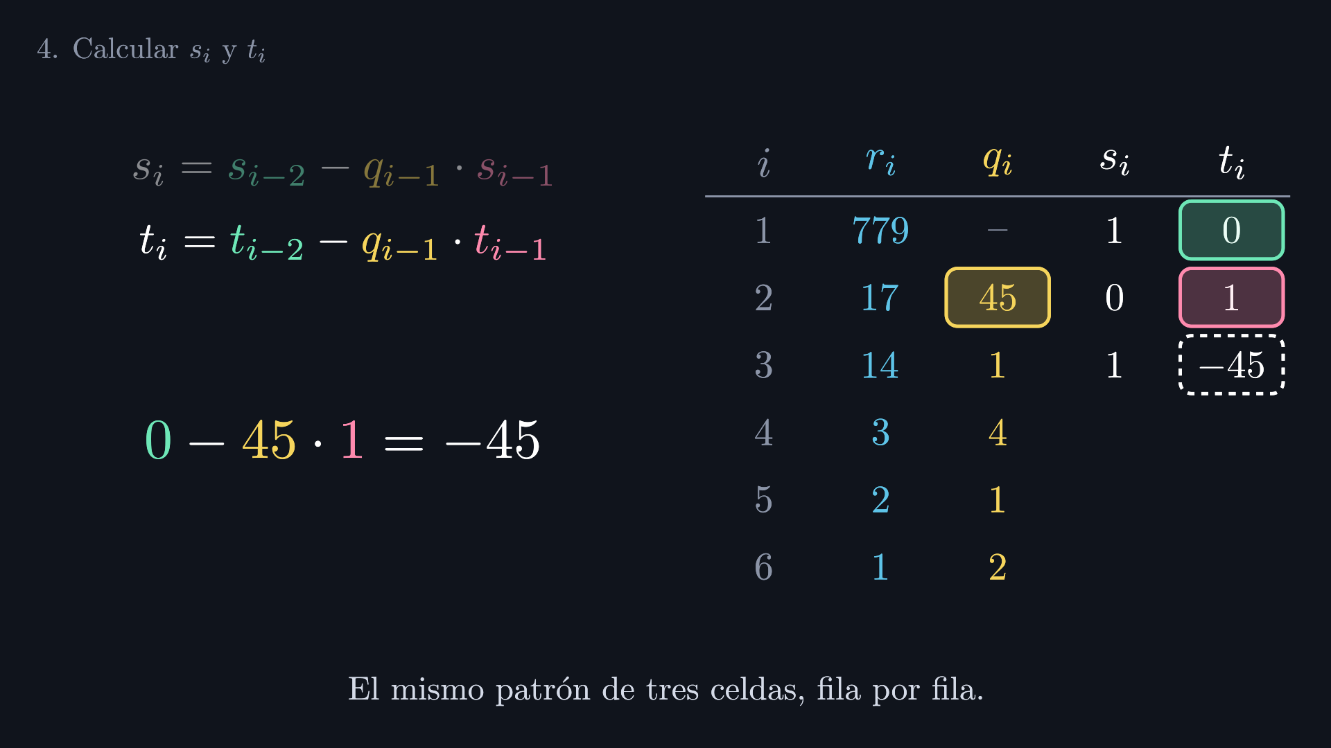
Notes:
y 0, menos 45 por 1, da menos 45.

Slide 45
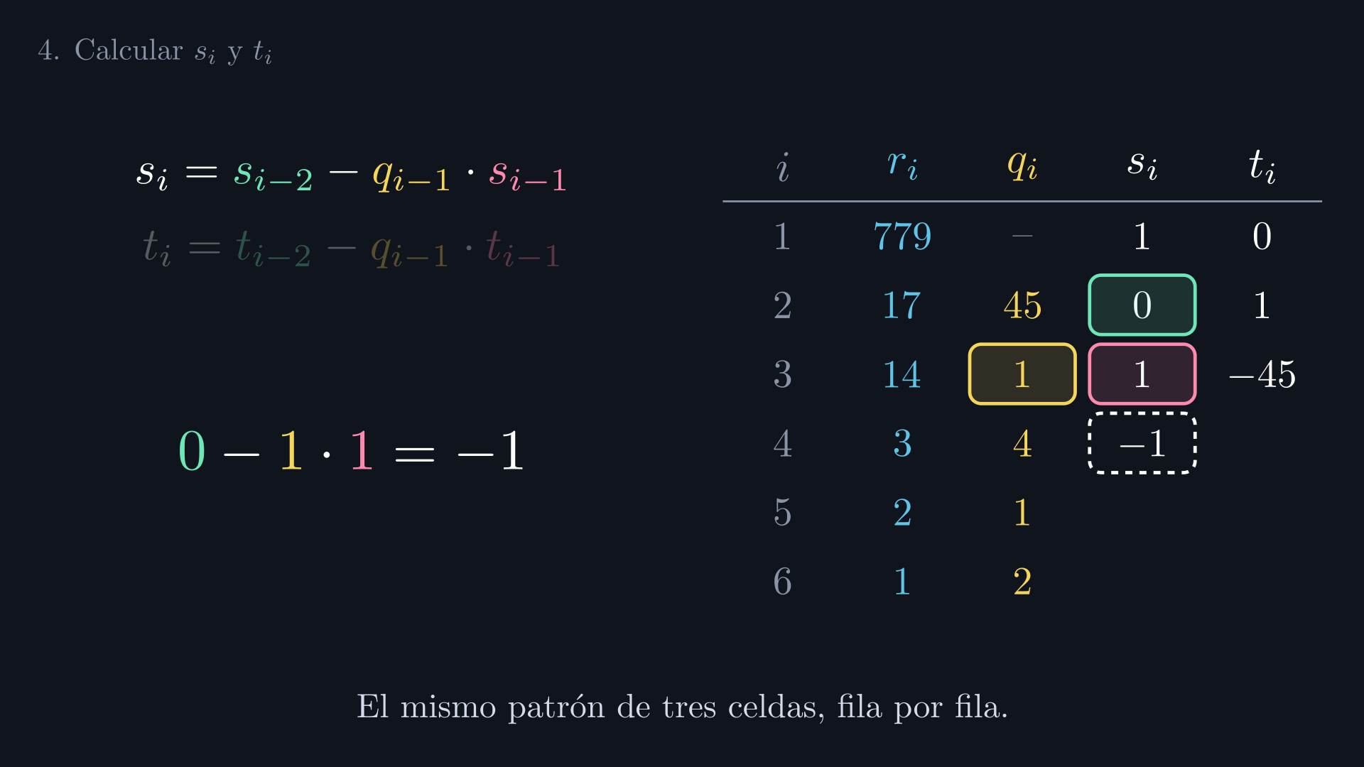
Notes:
Fila 4: 0, menos 1 por 1, da menos 1.

Slide 46
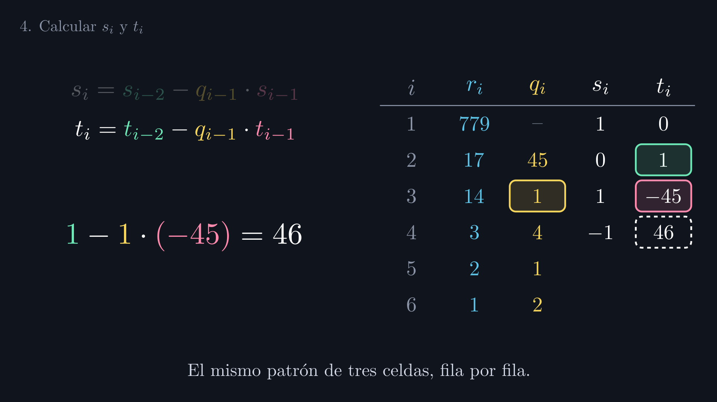
Notes:
y 1, menos 1 por menos 45, da 46.

Slide 47
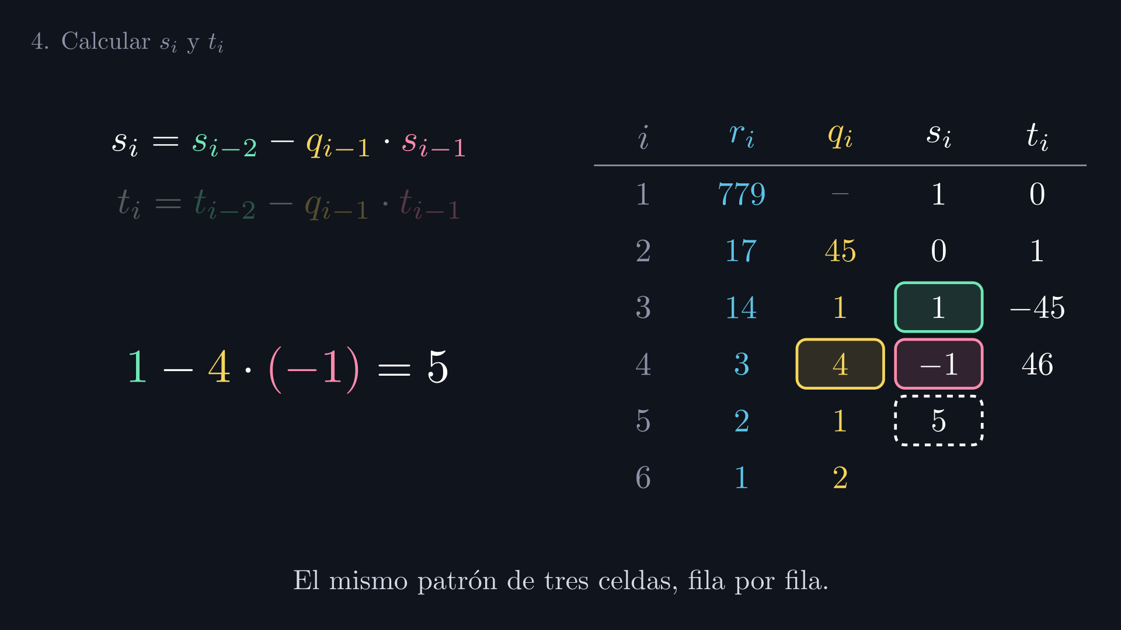
Notes:
Fila 5: 1, menos 4 por menos 1, da 5.

Slide 48
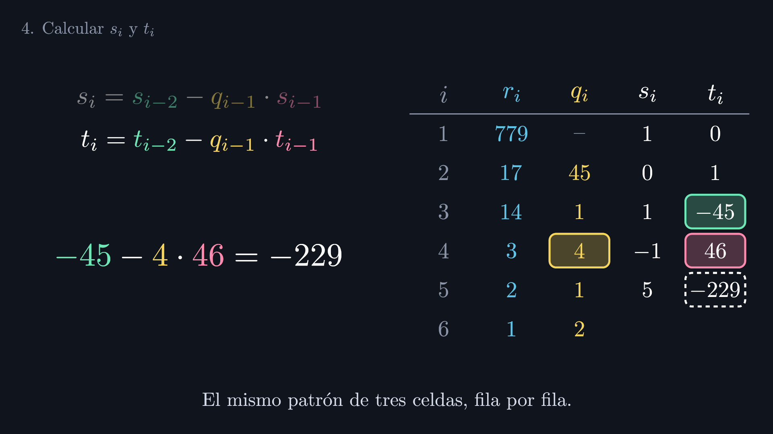
Notes:
y menos 45, menos 4 por 46, da menos 229.

Slide 49
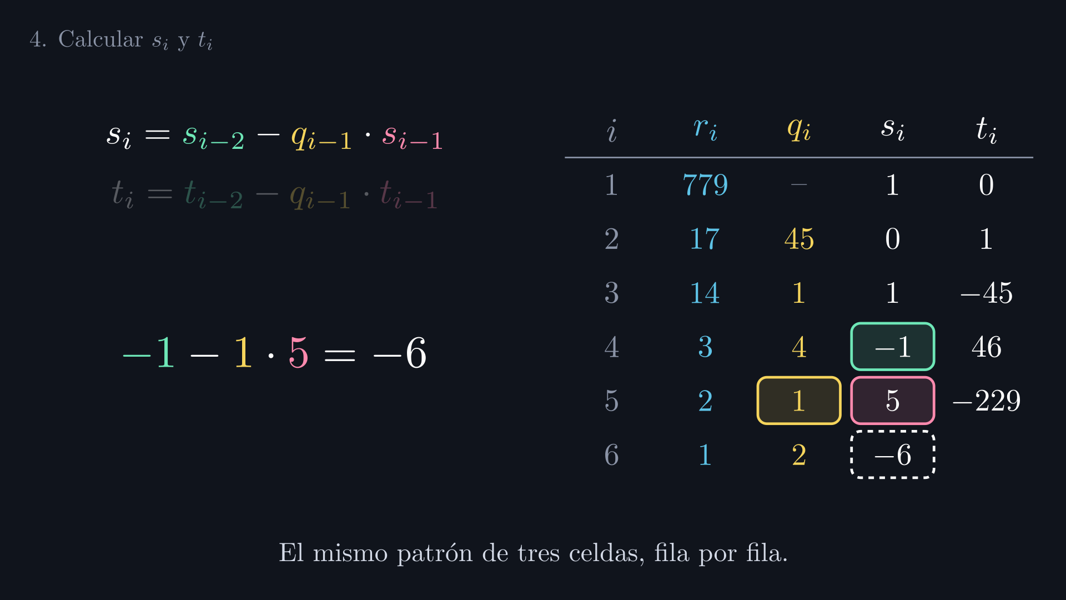
Notes:
Fila 6: menos 1, menos 1 por 5, da menos 6.

Slide 50
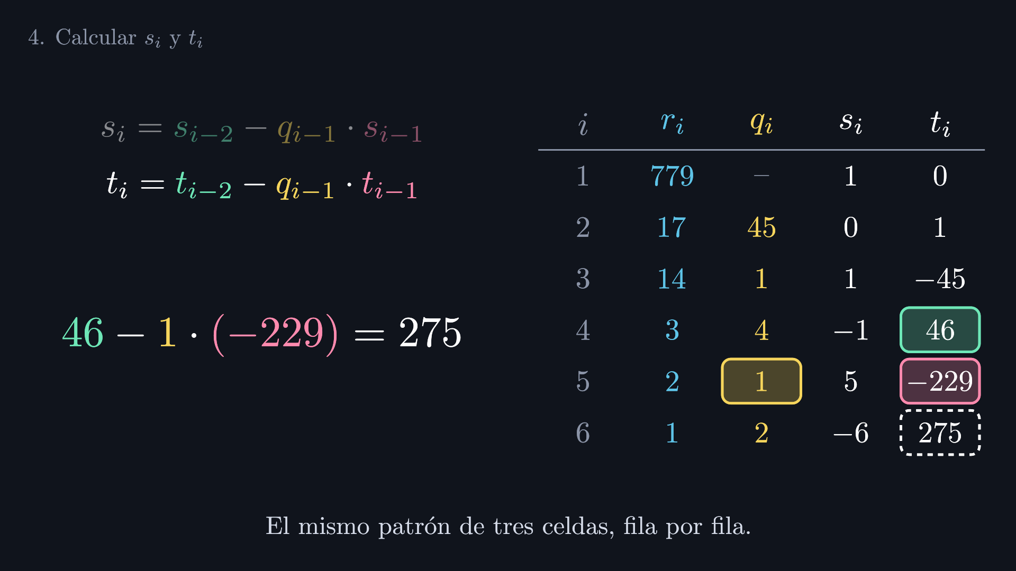
Notes:
y 46, menos 1 por menos 229, da 275.

Slide 51
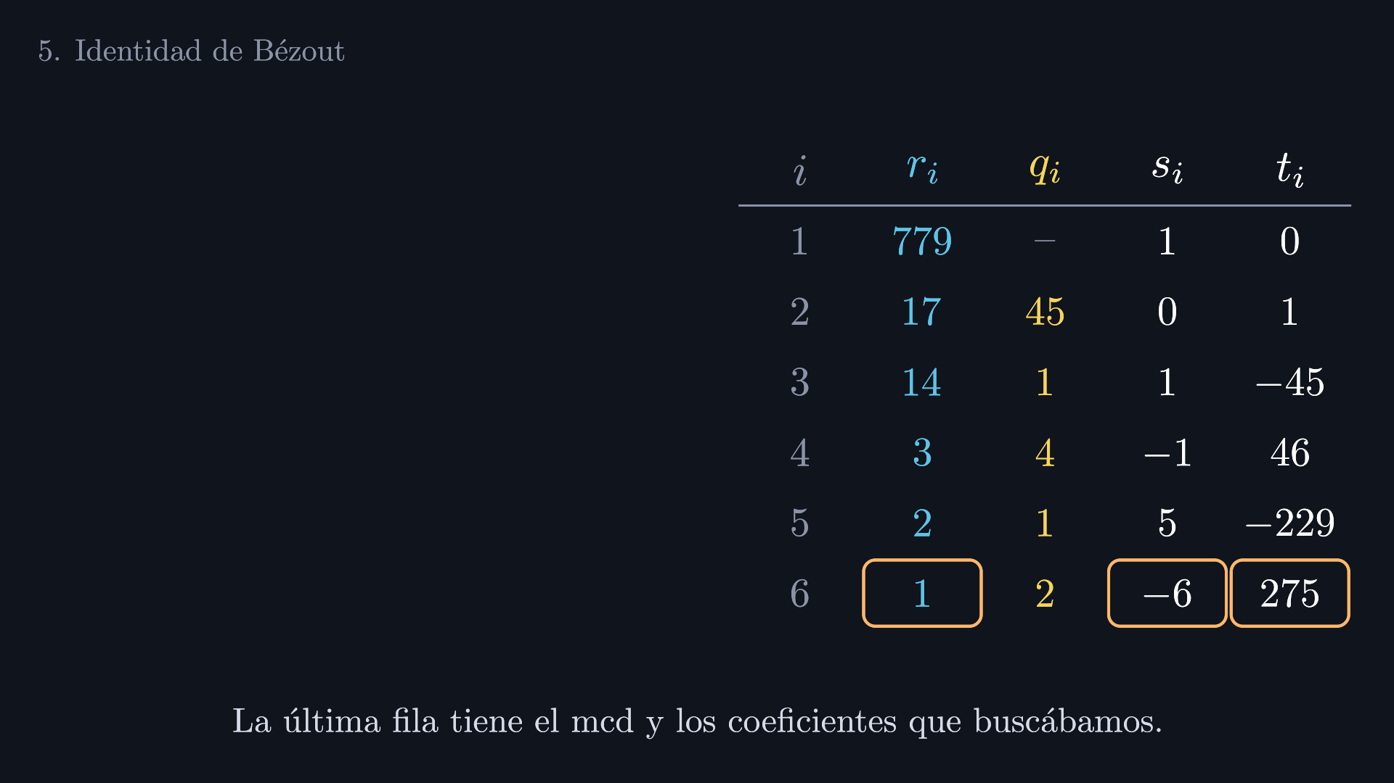
Notes:
Miremos la última fila. Ahí está el máximo común divisor, 1, y los dos coeficientes que buscábamos: menos 6 y 275.

Slide 52

Notes:
Con ellos escribimos la identidad de Bézout: 779 por menos 6, más 17 por 275, es igual a 1.

Slide 53

Notes:
Y la cuenta lo confirma: menos 4674 más 4675 es 1.

Slide 54

Notes:
En el video anterior resolvimos este mismo ejemplo, 77 y 5, con sustitución hacia atrás. Despejamos los residuos, y fuimos reemplazando desde el final, hasta llegar a 77 por menos 2, más 5 por 31.

Slide 55

Notes:
Con la tabla llegamos exactamente a los mismos coeficientes. La última fila da la misma identidad.

Slide 56

Notes:
No es casualidad: los dos métodos usan las mismas ecuaciones. Cada fila de la tabla es un residuo escrito con 77 y 5. La fila 3 dice que 2 es 77 por 1, más 5 por menos 15: es el primer despeje, tal cual.

Slide 57

Notes:
Y la fila 4 es el segundo despeje: 1 es 5 menos 2 por 2. Solo que en la tabla el 5 y el 2 ya vienen escritos con 77 y 5: son las filas 2 y 3. Por eso cada valor nuevo sale de las dos filas anteriores.

Slide 58

Notes:
La diferencia está en la dirección. La sustitución hacia atrás empieza por el máximo común divisor y va subiendo. La tabla va hacia adelante: escribe cada residuo con los dos números originales, y por eso le bastan los coeficientes de las dos filas anteriores.

Slide 59

Notes:
El resultado es el mismo. La tabla solo lleva las cuentas más ordenadas.

Slide 60

Notes:
En resumen.

Slide 61

Notes:
Uno: aplicamos Euclides, dividiendo hasta llegar al residuo cero.

Slide 62

Notes:
Dos: pasamos residuos y cocientes a la tabla, y arrancamos s y t con la matriz identidad.

Slide 63

Notes:
Tres: cada valor nuevo es el de dos filas arriba, menos el cociente por el valor de la fila anterior.

Slide 64

Notes:
Y cuatro: la última fila nos da la identidad de Bézout.

